Slide 1
第二週 PYTHON 基礎與應用
Python計算機
第二週完整講授與逐行程式解析
運算式與運算子 ／ 判斷式
for與while ／ 函式 ／ 串列與陣列
對應兩份範例筆記本與五份補充PPTX
第2–9章 基礎程式設計與應用整合
Notes:
運算式與運算子 ／ 判斷式
for與while ／ 函式 ／ 串列與陣列
對應兩份範例筆記本與五份補充PPTX
對應教材：第2–9章 基礎程式設計與應用整合
對應範例：Python_計算機.ipynb
新編講授與程式說明：2026-10-23。原PPT選頁依頁面來源標示。

Slide 2
第二週 課程講授
教學路線與閱讀方式
01
本簡報與Python_計算機.ipynb逐節對應。概念頁保留完整講授脈絡，程式頁依原儲存格順序加上行號與
逐行說明。
02
原PPT相關頁以完整畫面穿插，保留原圖、表格、流程及例題；淺底新編頁補上程式對應與必要釐清。
03
第二週共180分鐘，含10分鐘休息。先講核心語法，完整算式解析、城市時區與GUI細節可作課後選讀。
使用方式
2 / 83
Notes:
原投影片來源均為使用者提供，署名林英志。全華教材章名依課程既有章節對應。
對應教材：使用方式
對應範例：Python_計算機.ipynb
新編講授與程式說明：2026-10-23。原PPT選頁依頁面來源標示。

Slide 3
C0 課程講授
作品拆解與使用方式
01
講授： 請先觀察原計算機：按7並不會立刻算出答案，而是將字元"7"加入算式。按+後等待下一個數，
按=才運算。顯示、資料及計算是三件事，應分開處理。原範例的current_expression保存字串，updat
e_display更新畫面，on_button_click負責選擇動作，buttons_data描述按鈕位置。
02
我們先不用視窗，只用固定資料看懂數學與判斷；接著建立可測試的calculate函式，再把它交給介面使
用。Notebook重新啟動核心後，請從最上面的程式格開始執行。介面需要 ipywidgets；若提示未安裝
，可自行在新程式格執行 %pip install ipywidgets 後重新啟動核心。
03
檢核： "7+3"是字串還是數值？為何按鍵上的x要轉成*？答案：前者是字串；Python以*表示乘法。
第2章 程式結構與輸出／第3章 變數
3 / 83
Notes:
## C0 作品拆解與使用方式
**講授：** 請先觀察原計算機：按7並不會立刻算出答案，而是將字元`"7"`加入算式。按`+`後等待下一個數，按`=`才運算。顯示、資料及計算是三件事，應分開處理。原範例的`current_expression`保存字串，`update_display`更新畫面，`on_button_click`負責選擇動作，`buttons_data`描述按鈕位置。
我們先不用視窗，只用固定資料看懂數學與判斷；接著建立可測試的`calculate`函式，再把它交給介面使用。Notebook重新啟動核心後，請從最上面的程式格開始執行。介面需要 `ipywidgets`；若提示未安裝，可自行在新程式格執行 `%pip install ipywidgets` 後重新啟動核心。
**檢核：** `"7+3"`是字串還是數值？為何按鍵上的`x`要轉成`*`？答案：前者是字串；Python以`*`表示乘法。
對應教材：第2章 程式結構與輸出／第3章 變數
對應範例：Python_計算機.ipynb C0
新編講授與程式說明：2026-10-23。原PPT選頁依頁面來源標示。

Slide 4
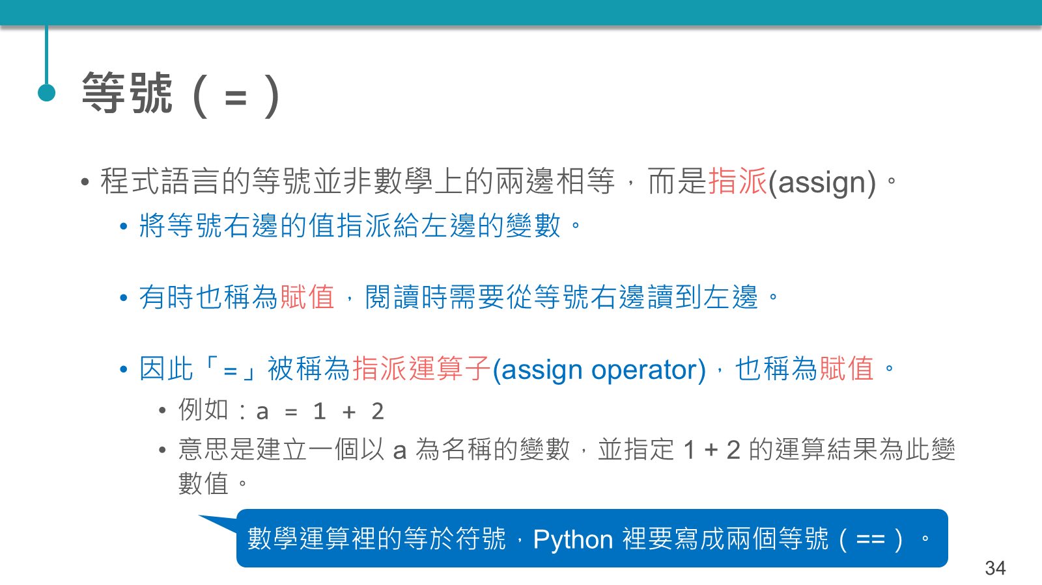
C0 Py01_基本認識(1).pptx 第34頁
教材對應：第2章 程式結構與輸出／第3章 變數；原頁保留完整圖文
4
Notes:
來源：H:\TTU_DI\一一五(上)\AI新秀-PYTHON課程/TQC+ 程式語言第2版入門特訓教材 Python教學影片PPT/Py01_基本認識(1).pptx
投影片序號34，署名林英志。
等號（
=
）
程式語言的等號並非數學上的兩邊相等，而是
指派
(assign)
。
將等號右邊的值指派給左邊的變數。
有時也稱為
賦值
，閱讀時需要從等號右邊讀到左邊。
因此「
=
」被稱為
指派運算子
(assign operator)
，也稱為
賦值
。
例如：
a = 1 + 2
意思是建立一個以
a
為名稱的變數，並指定
1 + 2
的運算結果為此變數值。
34
數學運算裡的等於符號，
Python
裡要寫成兩個等號（
==
）。
對應教材：第2章 程式結構與輸出／第3章 變數
對應範例：Python_計算機.ipynb C0
新編講授與程式說明：2026-10-23。原PPT選頁依頁面來源標示。

Slide 5
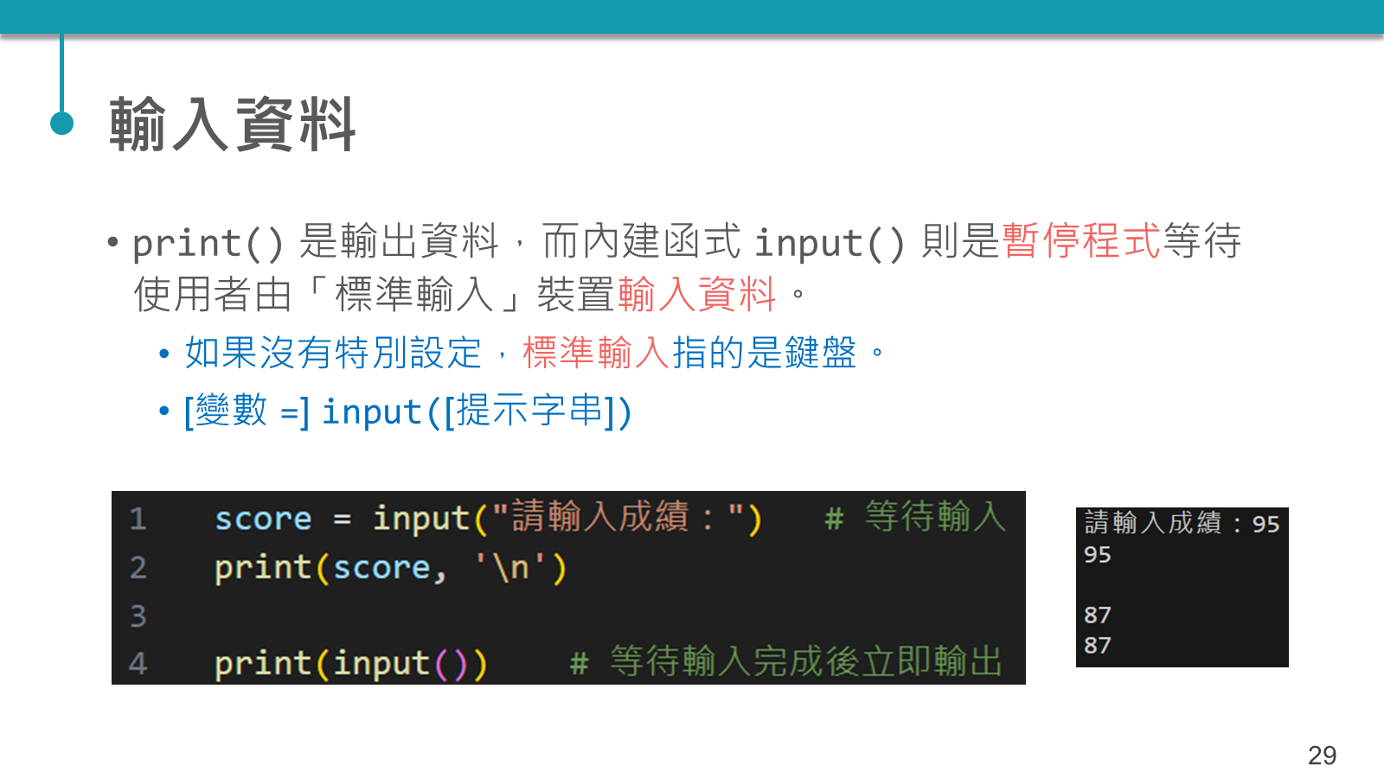
C0 Py01_基本認識(2).pptx 第29頁
教材對應：第2章 程式結構與輸出／第3章 變數；原頁保留完整圖文
5
Notes:
來源：H:\TTU_DI\一一五(上)\AI新秀-PYTHON課程/TQC+ 程式語言第2版入門特訓教材 Python教學影片PPT/Py01_基本認識(2).pptx
投影片序號29，署名林英志。
輸入資料
print()
是輸出資料，而內建函式
input()
則是
暫停程式
等待使用者由「標準輸入」裝置
輸入資料
。
如果沒有特別設定，
標準輸入
指的是鍵盤。
[
變數
=
]
input(
[
提示字串
]
)
29
對應教材：第2章 程式結構與輸出／第3章 變數
對應範例：Python_計算機.ipynb C0
新編講授與程式說明：2026-10-23。原PPT選頁依頁面來源標示。

Slide 6
C1 課程講授
運算式與運算子 1/2
01
講授： 運算式會產生一個值，7 + 3的兩個運算元是7和3，運算子是+。total = 7 + 3先算右邊，再將
結果交給名稱total。按鍵文字是字串，"7" + "3"會串接成"73"；轉為float後才是數值加法。input()
回傳的也是字串，輸入小數時用float，不要把"3.5"直接交給int。
02
運算子 ／ 用途 ／ 例子與結果
03
+ - * / ／ 加、減、乘、真除法 ／ 7/2為3.5
04
// % ／ 向下取整除法、餘數 ／ 7//2為3；7%2為1
05
** ／ 次方 ／ 2**3為8
06
+= ／ 計算後重新指派 ／ 字串可累加按鍵，數值可累加結果
第3章 運算式與運算子
6 / 83
Notes:
## C1 運算式與運算子
**講授：** 運算式會產生一個值，`7 + 3`的兩個運算元是7和3，運算子是`+`。`total = 7 + 3`先算右邊，再將結果交給名稱`total`。按鍵文字是字串，`"7" + "3"`會串接成`"73"`；轉為`float`後才是數值加法。`input()`回傳的也是字串，輸入小數時用`float`，不要把`"3.5"`直接交給`int`。
| 運算子 | 用途 | 例子與結果 |
|---|---|---|
| `+ - * /` | 加、減、乘、真除法 | `7/2`為3.5 |
| `// %` | 向下取整除法、餘數 | `7//2`為3；`7%2`為1 |
| `**` | 次方 | `2**3`為8 |
| `+=` | 計算後重新指派 | 字串可累加按鍵，數值可累加結果 |
| `== != < <= > >=` | 比較大小或相等 | 結果為True或False |
| `and or not` | 組合條件、反轉真假 | 先檢查非零再進行除法 |
| `in / not in` | 成員檢查 | `op in ["/", "//", "%"]` |
常用優先順序可先記「括號、次方、乘除餘數、加減、比較、not、and、or」。負號和次方要特別看括號：`-2**2`是-4，`(-2)**2`是4；次方由右往左結合。`a/b`、`a//b`、`a%b`的除數都不能為0。用括號表達計算意圖比背完整表格更可靠。
浮點數保存近似值，`0.1+0.2`可能顯示長小數。顯示兩位可用`f"{result:.2f}"`，這不會改變內部數值；測試近似值可用`math.isclose`。位元運算`& | ^ ~ << >>`是延伸項，`^`是位元互斥或，不能當作次方。
**預測與檢核：** 先寫出以下每個輸出，再執行。請說明`-7//2`為何不是-3。
對應教材：第3章 運算式與運算子
對應範例：Python_計算機.ipynb C1
新編講授與程式說明：2026-10-23。原PPT選頁依頁面來源標示。

Slide 7
C1 課程講授
運算式與運算子 2/2
01
== != < <= > >= ／ 比較大小或相等 ／ 結果為True或False
02
and or not ／ 組合條件、反轉真假 ／ 先檢查非零再進行除法
03
in / not in ／ 成員檢查 ／ op in ["/", "//", "%"]
04
常用優先順序可先記「括號、次方、乘除餘數、加減、比較、not、and、or」。負號和次方要特別看括
號：-2**2是-4，(-2)**2是4；次方由右往左結合。a/b、a//b、a%b的除數都不能為0。用括號表達計算
意圖比背完整表格更可靠。
05
浮點數保存近似值，0.1+0.2可能顯示長小數。顯示兩位可用f"{result:.2f}"，這不會改變內部數值；
測試近似值可用math.isclose。位元運算& | ^ ~ << >>是延伸項，^是位元互斥或，不能當作次方。
06
預測與檢核： 先寫出以下每個輸出，再執行。請說明-7//2為何不是-3。
第3章 運算式與運算子
7 / 83
Notes:
## C1 運算式與運算子
**講授：** 運算式會產生一個值，`7 + 3`的兩個運算元是7和3，運算子是`+`。`total = 7 + 3`先算右邊，再將結果交給名稱`total`。按鍵文字是字串，`"7" + "3"`會串接成`"73"`；轉為`float`後才是數值加法。`input()`回傳的也是字串，輸入小數時用`float`，不要把`"3.5"`直接交給`int`。
| 運算子 | 用途 | 例子與結果 |
|---|---|---|
| `+ - * /` | 加、減、乘、真除法 | `7/2`為3.5 |
| `// %` | 向下取整除法、餘數 | `7//2`為3；`7%2`為1 |
| `**` | 次方 | `2**3`為8 |
| `+=` | 計算後重新指派 | 字串可累加按鍵，數值可累加結果 |
| `== != < <= > >=` | 比較大小或相等 | 結果為True或False |
| `and or not` | 組合條件、反轉真假 | 先檢查非零再進行除法 |
| `in / not in` | 成員檢查 | `op in ["/", "//", "%"]` |
常用優先順序可先記「括號、次方、乘除餘數、加減、比較、not、and、or」。負號和次方要特別看括號：`-2**2`是-4，`(-2)**2`是4；次方由右往左結合。`a/b`、`a//b`、`a%b`的除數都不能為0。用括號表達計算意圖比背完整表格更可靠。
浮點數保存近似值，`0.1+0.2`可能顯示長小數。顯示兩位可用`f"{result:.2f}"`，這不會改變內部數值；測試近似值可用`math.isclose`。位元運算`& | ^ ~ << >>`是延伸項，`^`是位元互斥或，不能當作次方。
**預測與檢核：** 先寫出以下每個輸出，再執行。請說明`-7//2`為何不是-3。
對應教材：第3章 運算式與運算子
對應範例：Python_計算機.ipynb C1
新編講授與程式說明：2026-10-23。原PPT選頁依頁面來源標示。

Slide 8
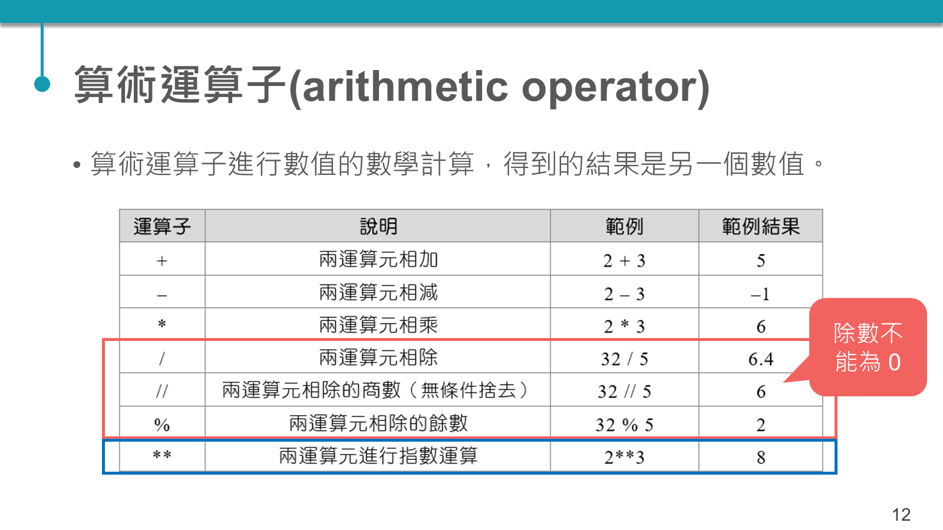
C1 Py01_基本認識(3).pptx 第12頁
講授補充：//向下取整，負數不可只刪除小數；-7//2=-4。
8
Notes:
來源：H:\TTU_DI\一一五(上)\AI新秀-PYTHON課程/TQC+ 程式語言第2版入門特訓教材 Python教學影片PPT/Py01_基本認識(3).pptx
投影片序號12，署名林英志。
算術運算子
(arithmetic operator)
算術運算子進行數值的數學計算，得到的結果是另一個數值。
12
除數不能為
0
講授補充：//向下取整，負數不可只刪除小數；-7//2=-4。
對應教材：第3章 運算式與運算子
對應範例：Python_計算機.ipynb C1
新編講授與程式說明：2026-10-23。原PPT選頁依頁面來源標示。

Slide 9
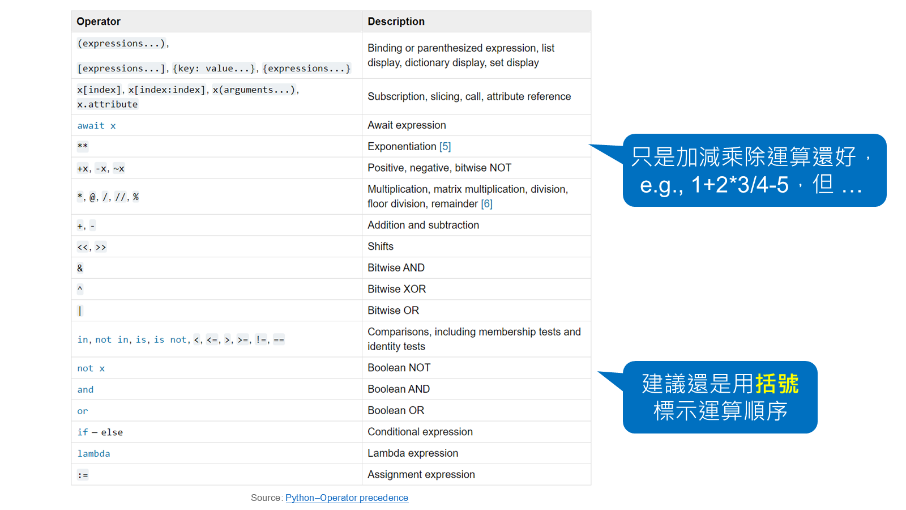
C1 Py01_基本認識(3).pptx 第10頁
教材對應：第3章 運算式與運算子；原頁保留完整圖文
9
Notes:
來源：H:\TTU_DI\一一五(上)\AI新秀-PYTHON課程/TQC+ 程式語言第2版入門特訓教材 Python教學影片PPT/Py01_基本認識(3).pptx
投影片序號10，署名林英志。
Source:
Python–Operator precedence
只是加減乘除運算還好，
e.g., 1+2*3/4-5
，但
…
建議還是用
括號
標示運算順序
對應教材：第3章 運算式與運算子
對應範例：Python_計算機.ipynb C1
新編講授與程式說明：2026-10-23。原PPT選頁依頁面來源標示。

Slide 10
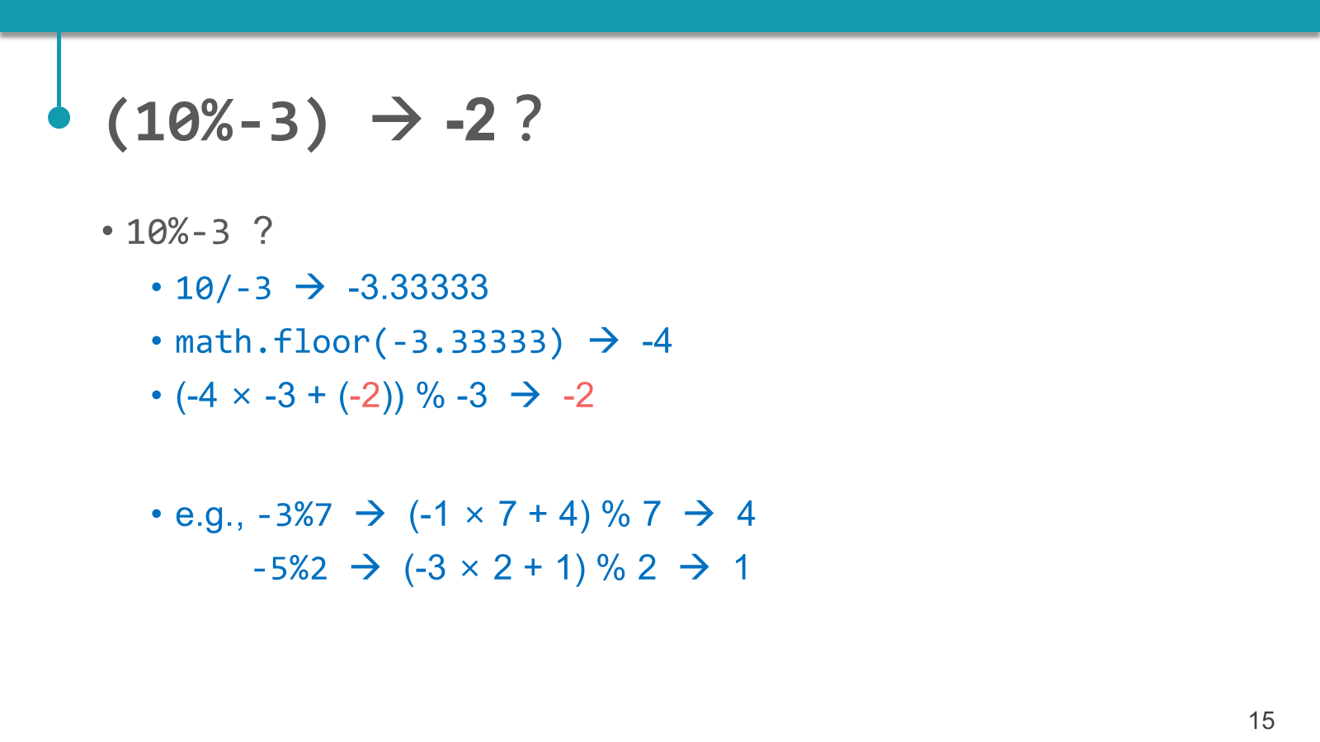
C1 Py01_基本認識(3).pptx 第15頁
教材對應：第3章 運算式與運算子；原頁保留完整圖文
10
Notes:
來源：H:\TTU_DI\一一五(上)\AI新秀-PYTHON課程/TQC+ 程式語言第2版入門特訓教材 Python教學影片PPT/Py01_基本認識(3).pptx
投影片序號15，署名林英志。
(10%-3)
→ -2
？
10%-3
?
10/-3
→
-3.33333
math.floor
(-3.33333)
→ -4
(-4 × -3 + (
-2
)) % -3 →
-2
e.g.,
-3%7
→ (-1 × 7 + 4) % 7 → 4
-5%2
→ (-3 × 2 + 1) % 2 → 1
15
對應教材：第3章 運算式與運算子
對應範例：Python_計算機.ipynb C1
新編講授與程式說明：2026-10-23。原PPT選頁依頁面來源標示。

Slide 11
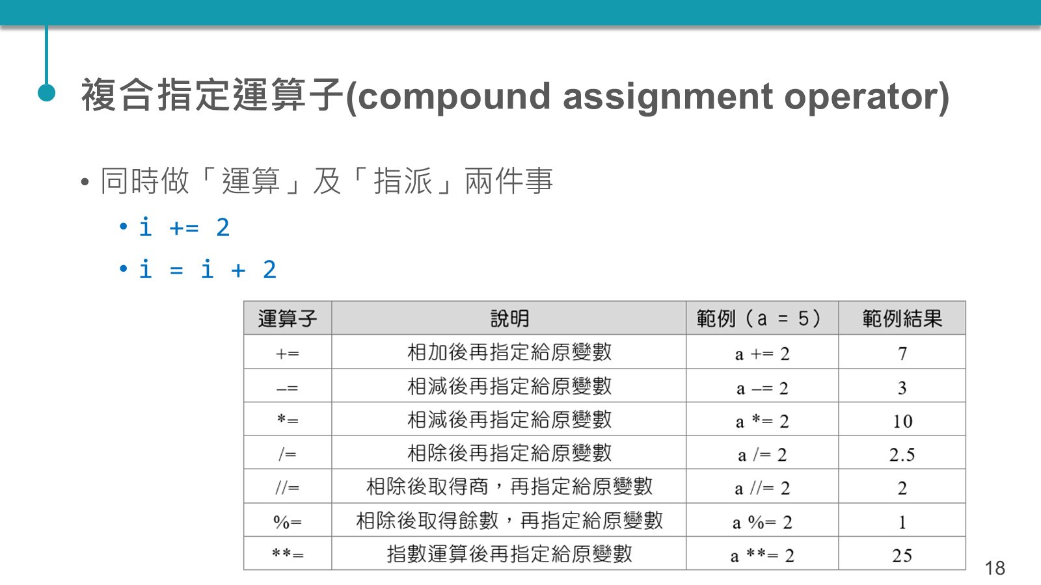
C1 Py01_基本認識(3).pptx 第18頁
原頁勘誤：*=應說明為「相乘後再指定給原變數」；a*=2等同a=a*2。
11
Notes:
來源：H:\TTU_DI\一一五(上)\AI新秀-PYTHON課程/TQC+ 程式語言第2版入門特訓教材 Python教學影片PPT/Py01_基本認識(3).pptx
投影片序號18，署名林英志。
複合指定運算子
(compound assignment operator)
同時做「運算」及「指派」兩件事
i
+=
2
i
=
i
+ 2
18
對應教材：第3章 運算式與運算子
對應範例：Python_計算機.ipynb C1
新編講授與程式說明：2026-10-23。原PPT選頁依頁面來源標示。

Slide 12
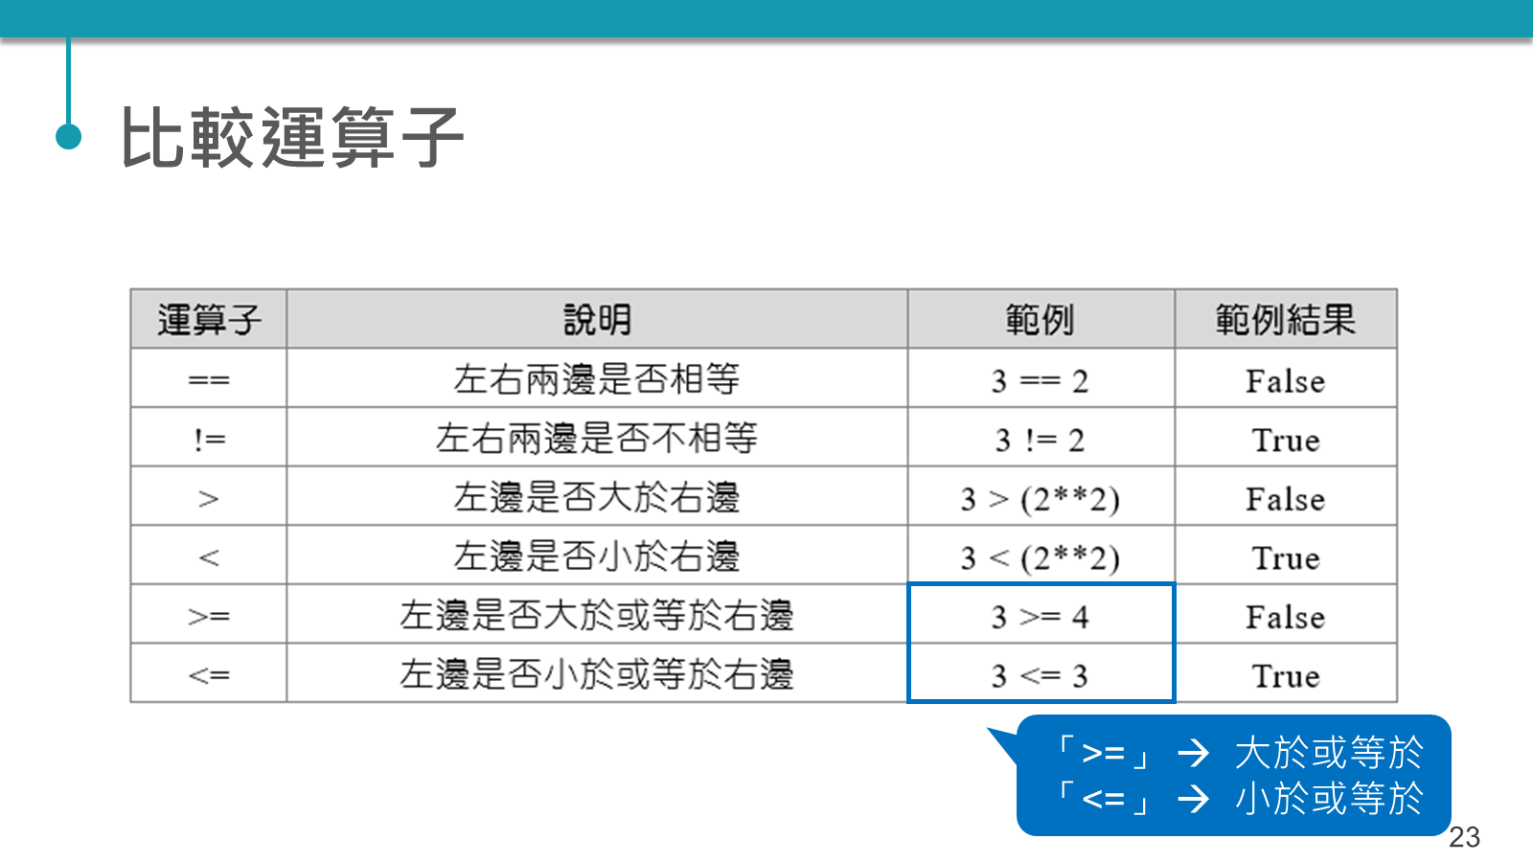
C1 Py01_基本認識(3).pptx 第23頁
教材對應：第3章 運算式與運算子；原頁保留完整圖文
12
Notes:
來源：H:\TTU_DI\一一五(上)\AI新秀-PYTHON課程/TQC+ 程式語言第2版入門特訓教材 Python教學影片PPT/Py01_基本認識(3).pptx
投影片序號23，署名林英志。
比較運算子
23
「
>=
」
→
大於或等於
「
<=
」
→
小於或等於
對應教材：第3章 運算式與運算子
對應範例：Python_計算機.ipynb C1
新編講授與程式說明：2026-10-23。原PPT選頁依頁面來源標示。

Slide 13
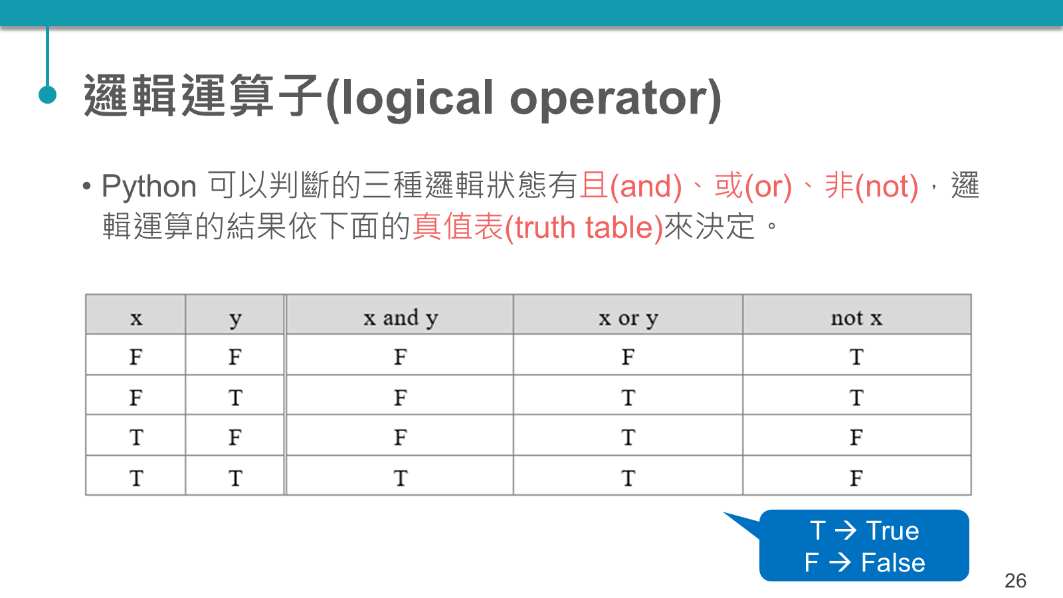
C1 Py01_基本認識(3).pptx 第26頁
教材對應：第3章 運算式與運算子；原頁保留完整圖文
13
Notes:
來源：H:\TTU_DI\一一五(上)\AI新秀-PYTHON課程/TQC+ 程式語言第2版入門特訓教材 Python教學影片PPT/Py01_基本認識(3).pptx
投影片序號26，署名林英志。
邏輯運算子
(logical operator)
Python
可以判斷的三種邏輯狀態有
且
(and)
、或
(or)
、非
(not)
，邏輯運算的結果依下面的
真值表
(truth table)
來決定。
26
T
→ True
F → False
對應教材：第3章 運算式與運算子
對應範例：Python_計算機.ipynb C1
新編講授與程式說明：2026-10-23。原PPT選頁依頁面來源標示。

Slide 14
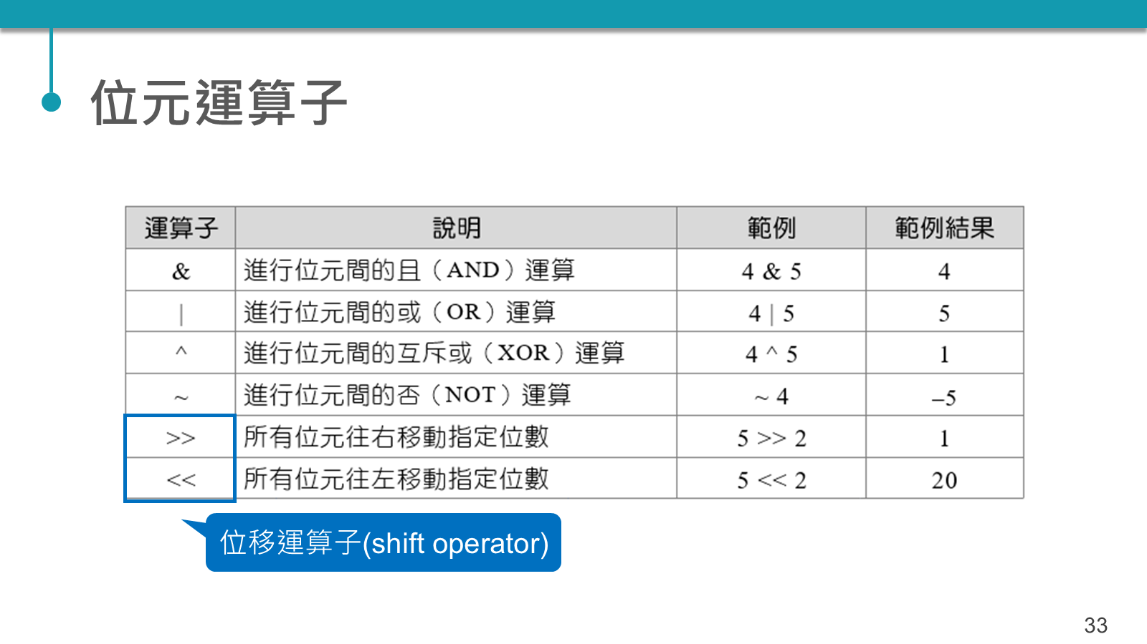
C1 Py01_基本認識(3).pptx 第33頁
教材對應：第3章 運算式與運算子；原頁保留完整圖文
14
Notes:
來源：H:\TTU_DI\一一五(上)\AI新秀-PYTHON課程/TQC+ 程式語言第2版入門特訓教材 Python教學影片PPT/Py01_基本認識(3).pptx
投影片序號33，署名林英志。
位元運算子
33
位移運算子
(shift operator)
對應教材：第3章 運算式與運算子
對應範例：Python_計算機.ipynb C1
新編講授與程式說明：2026-10-23。原PPT選頁依頁面來源標示。

Slide 15
C1 逐行程式解析 1/1
運算式與運算子
行號
Notebook 第5個儲存格 · 原碼（保留縮排）
逐行註解
01
import math
匯入本段使用的模組或功能。
02
print("字串串接：", "7" + "3")
字串相接得到73。
03
print("數值加法：", float("7") + float("3"))
轉成數值後相加得10.0。
04
print("先乘後加：", 2 + 3 * 4, "括號優先：", (2 + 3) * 4)
比較先乘與括號優先。
05
print("除法、整除、餘數：", 7 / 2, -7 // 2, -7 % 2)
比較真除、整除與餘數。
06
print("次方：", 2 ** 3, -2 ** 2, (-2) ** 2)
比較次方與負號的優先序。
07
print("浮點結果：", 0.1 + 0.2, math.isclose(0.1 + 0.2, 0.3))
用isclose比較浮點近似值。
08
print("格式化：", f"{7 / 3:.2f}")
僅將顯示格式設為兩位小數。
09
print("位元延伸：", 5 & 3, 5 | 3, 5 ^ 3)
對整數進行位元邏輯運算。
行號以各儲存格為單位；長行視覺換行，完整原碼見備忘稿與Notebook。
第3章 運算式與運算子
15 / 83
Notes:
來源：Python_計算機.ipynb，第5個儲存格。L行號相對於該儲存格，視覺折行不改變原碼。
import math
print("字串串接：", "7" + "3")
print("數值加法：", float("7") + float("3"))
print("先乘後加：", 2 + 3 * 4, "括號優先：", (2 + 3) * 4)
print("除法、整除、餘數：", 7 / 2, -7 // 2, -7 % 2)
print("次方：", 2 ** 3, -2 ** 2, (-2) ** 2)
print("浮點結果：", 0.1 + 0.2, math.isclose(0.1 + 0.2, 0.3))
print("格式化：", f"{7 / 3:.2f}")
print("位元延伸：", 5 & 3, 5 | 3, 5 ^ 3)
對應教材：第3章 運算式與運算子
對應範例：Python_計算機.ipynb C1
新編講授與程式說明：2026-10-23。原PPT選頁依頁面來源標示。

Slide 16
C1 課程講授
運算式與運算子：執行結果
字串串接： 73
數值加法： 10.0
先乘後加： 14 括號優先： 20
除法、整除、餘數： 3.5 -4 1
次方： 8 -4 4
浮點結果： 0.30000000000000004 True
格式化： 2.33
位元延伸： 1 7 6
課堂提問：哪個運算、分支或迴圈決定了這個結果？改動一個輸入後再驗證。
第3章 運算式與運算子
16 / 83
Notes:
以下是對應Notebook已執行的實際輸出。
字串串接： 73
數值加法： 10.0
先乘後加： 14 括號優先： 20
除法、整除、餘數： 3.5 -4 1
次方： 8 -4 4
浮點結果： 0.30000000000000004 True
格式化： 2.33
位元延伸： 1 7 6
對應教材：第3章 運算式與運算子
對應範例：Python_計算機.ipynb C1
新編講授與程式說明：2026-10-23。原PPT選頁依頁面來源標示。

Slide 17
C2 課程講授
判斷式與按鍵流程
01
講授： if只在條件成立時執行縮排區塊；else承接不成立的情況。多種互斥動作使用if/elif/else，
由上到下只選第一個成立的分支。每行條件後加冒號，區塊用四個空白，避免混用Tab。
02
按鍵流程是：AC清空；等號進行計算；其他按鍵追加字串。若目前顯示Error，下一個數字應開始新的輸
入。這是外層選按鍵、內層檢查狀態的巢狀判斷。條件式運算"0" if text == "" else text產生一個
顯示值，適合很短的二選一。
03
and會在左邊是假時停止檢查：b != 0 and a/b > 2可避免在b為0時做除法。&會計算兩邊，不能用來替
換這個防護。
04
逐步追蹤： 下例輸入7,+,3,AC,9，每輪依序得到7、7+、7+3、空字串、9。這裡遇到等號只作流程標記
，真正計算於C3及C7補齊。
第4章 條件判斷
17 / 83
Notes:
## C2 判斷式與按鍵流程
**講授：** `if`只在條件成立時執行縮排區塊；`else`承接不成立的情況。多種互斥動作使用`if/elif/else`，由上到下只選第一個成立的分支。每行條件後加冒號，區塊用四個空白，避免混用Tab。
按鍵流程是：AC清空；等號進行計算；其他按鍵追加字串。若目前顯示Error，下一個數字應開始新的輸入。這是外層選按鍵、內層檢查狀態的巢狀判斷。條件式運算`"0" if text == "" else text`產生一個顯示值，適合很短的二選一。
`and`會在左邊是假時停止檢查：`b != 0 and a/b > 2`可避免在b為0時做除法。`&`會計算兩邊，不能用來替換這個防護。
**逐步追蹤：** 下例輸入`7,+,3,AC,9`，每輪依序得到`7`、`7+`、`7+3`、空字串、`9`。這裡遇到等號只作流程標記，真正計算於C3及C7補齊。
對應教材：第4章 條件判斷
對應範例：Python_計算機.ipynb C2
新編講授與程式說明：2026-10-23。原PPT選頁依頁面來源標示。

Slide 18
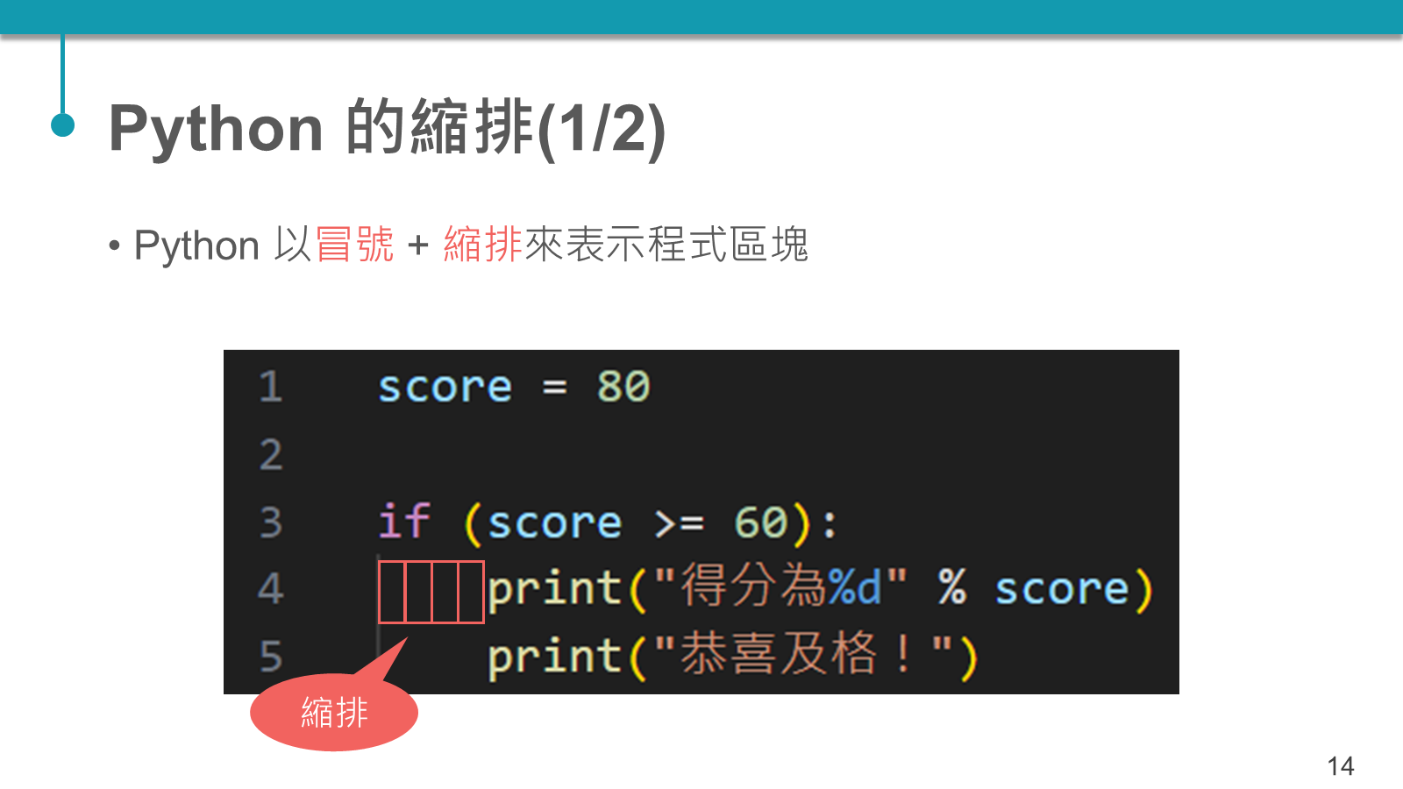
C2 Py02_選擇敘述與迴圈(1).pptx 第14頁
教材對應：第4章 條件判斷；原頁保留完整圖文
18
Notes:
來源：H:\TTU_DI\一一五(上)\AI新秀-PYTHON課程/TQC+ 程式語言第2版入門特訓教材 Python教學影片PPT/Py02_選擇敘述與迴圈(1).pptx
投影片序號14，署名林英志。
Python
的縮排
(1/2)
Python
以
冒號
+
縮排
來表示程式區塊
14
縮排
對應教材：第4章 條件判斷
對應範例：Python_計算機.ipynb C2
新編講授與程式說明：2026-10-23。原PPT選頁依頁面來源標示。

Slide 19
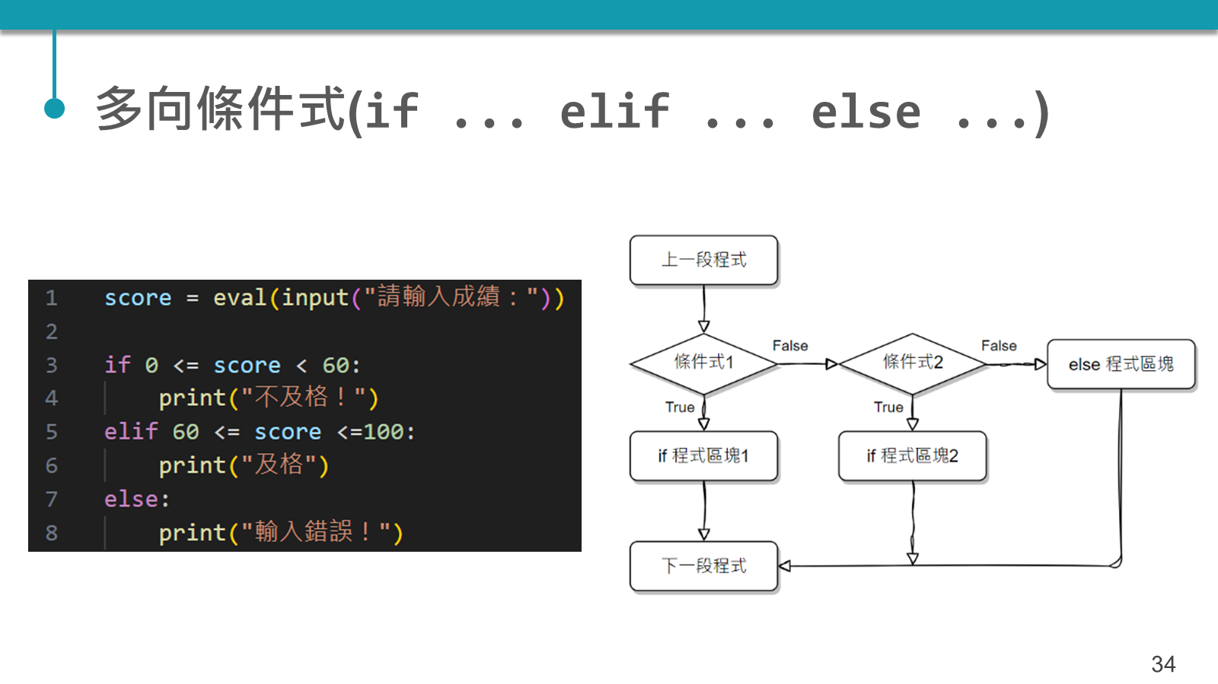
C2 Py02_選擇敘述與迴圈(1).pptx 第34頁
教材對應：第4章 條件判斷；原頁保留完整圖文
19
Notes:
來源：H:\TTU_DI\一一五(上)\AI新秀-PYTHON課程/TQC+ 程式語言第2版入門特訓教材 Python教學影片PPT/Py02_選擇敘述與迴圈(1).pptx
投影片序號34，署名林英志。
多向條件式
(
if ...
elif
... else ...
)
34
對應教材：第4章 條件判斷
對應範例：Python_計算機.ipynb C2
新編講授與程式說明：2026-10-23。原PPT選頁依頁面來源標示。

Slide 20
C2 逐行程式解析 1/2
判斷式與按鍵流程
行號
Notebook 第7個儲存格 · 原碼（保留縮排）
逐行註解
01
expression = ""
設定初始值或清空狀態。
02
for key in ["7", "+", "3", "AC", "9"]:
依序取出資料；每一筆執行一次縮排
區塊。
03
if key == "AC":
AC代表清空算式。
04
expression = ""
設定初始值或清空狀態。
05
elif key == "=":
等號分支交給計算函式。
06
print("交給計算函式")
輸出目前結果，核對前面的預測。
07
else:
前面的條件均不成立時執行。
08
if expression == "Error":
若為錯誤訊息，準備重新輸入。
09
expression = ""
設定初始值或清空狀態。
10
expression += key
累加目前數值或文字，更新狀態。
行號以各儲存格為單位；長行視覺換行，完整原碼見備忘稿與Notebook。
第4章 條件判斷
20 / 83
Notes:
來源：Python_計算機.ipynb，第7個儲存格。L行號相對於該儲存格，視覺折行不改變原碼。
expression = ""
for key in ["7", "+", "3", "AC", "9"]:
if key == "AC":
expression = ""
elif key == "=":
print("交給計算函式")
else:
if expression == "Error":
expression = ""
expression += key
print(key, "=>", expression if expression != "" else "0")
a, b = 10, 0
print("短路檢查：", b != 0 and a / b > 2)
對應教材：第4章 條件判斷
對應範例：Python_計算機.ipynb C2
新編講授與程式說明：2026-10-23。原PPT選頁依頁面來源標示。

Slide 21
C2 逐行程式解析 2/2
判斷式與按鍵流程
行號
Notebook 第7個儲存格 · 原碼（保留縮排）
逐行註解
11
print(key, "=>", expression if expression != "" else "0")
空算式顯示0，否則顯示內容。
12
a, b = 10, 0
計算右側內容，存入 a, b。
13
print("短路檢查：", b != 0 and a / b > 2)
b為0時短路，避免執行除法。
行號以各儲存格為單位；長行視覺換行，完整原碼見備忘稿與Notebook。
第4章 條件判斷
21 / 83
Notes:
來源：Python_計算機.ipynb，第7個儲存格。L行號相對於該儲存格，視覺折行不改變原碼。
expression = ""
for key in ["7", "+", "3", "AC", "9"]:
if key == "AC":
expression = ""
elif key == "=":
print("交給計算函式")
else:
if expression == "Error":
expression = ""
expression += key
print(key, "=>", expression if expression != "" else "0")
a, b = 10, 0
print("短路檢查：", b != 0 and a / b > 2)
對應教材：第4章 條件判斷
對應範例：Python_計算機.ipynb C2
新編講授與程式說明：2026-10-23。原PPT選頁依頁面來源標示。

Slide 22
C2 課程講授
判斷式與按鍵流程：執行結果
7 => 7
+ => 7+
3 => 7+3
AC => 0
9 => 9
短路檢查： False
課堂提問：哪個運算、分支或迴圈決定了這個結果？改動一個輸入後再驗證。
第4章 條件判斷
22 / 83
Notes:
以下是對應Notebook已執行的實際輸出。
7 => 7
+ => 7+
3 => 7+3
AC => 0
9 => 9
短路檢查： False
對應教材：第4章 條件判斷
對應範例：Python_計算機.ipynb C2
新編講授與程式說明：2026-10-23。原PPT選頁依頁面來源標示。

Slide 23
C3 課程講授
函式把運算規則集中管理
01
講授： def calculate(a, op, b):只定義方法，呼叫calculate(7, "+", 3)才執行。定義中的a、op
、b是參數，呼叫時的7、"+"、3是引數。函式內的名稱原則上是區域變數，外面的介面只需拿回傳值，
不必知道內部用了哪個分支。
02
return把答案交回呼叫端，並立刻結束函式；print只負責顯示。若函式只有print而沒有return，取得
的結果會是None。把「計算」和「顯示」拆開，才能重複用於Notebook、網頁按鈕與Tkinter。
03
下面先檢查輸入為有限數值，接著排除除以零，最後選擇運算分支。錯誤以raise ValueError交給上層
處理，不把"Error"混進數值答案。try/except是錯誤處理延伸語法，用來讓單筆錯誤不終止整個示範
。
04
檢核： calculate(8,"/",2)回傳4.0；calculate(8,"/",0)提出錯誤。試著把呼叫結果再乘以2，體會
return的用途。
第6章 函數
23 / 83
Notes:
## C3 函式把運算規則集中管理
**講授：** `def calculate(a, op, b):`只定義方法，呼叫`calculate(7, "+", 3)`才執行。定義中的a、op、b是參數，呼叫時的7、`"+"`、3是引數。函式內的名稱原則上是區域變數，外面的介面只需拿回傳值，不必知道內部用了哪個分支。
`return`把答案交回呼叫端，並立刻結束函式；`print`只負責顯示。若函式只有print而沒有return，取得的結果會是None。把「計算」和「顯示」拆開，才能重複用於Notebook、網頁按鈕與Tkinter。
下面先檢查輸入為有限數值，接著排除除以零，最後選擇運算分支。錯誤以`raise ValueError`交給上層處理，不把`"Error"`混進數值答案。`try/except`是錯誤處理延伸語法，用來讓單筆錯誤不終止整個示範。
**檢核：** `calculate(8,"/",2)`回傳4.0；`calculate(8,"/",0)`提出錯誤。試著把呼叫結果再乘以2，體會return的用途。
對應教材：第6章 函數
對應範例：Python_計算機.ipynb C3
新編講授與程式說明：2026-10-23。原PPT選頁依頁面來源標示。

Slide 24
C3 逐行程式解析 1/5
函式把運算規則集中管理
行號
Notebook 第9個儲存格 · 原碼（保留縮排）
逐行註解
01
def calculate(a, op, b):
定義calculate；呼叫時才執行函式
內容。
02
if type(a) not in (int, float) or type(b) not in (int, float):
任一運算元不是整數或浮點數就拒絕。
03
raise ValueError("運算元必須是數值")
提出錯誤，交由呼叫端的except處
理。
04
if not math.isfinite(a) or not math.isfinite(b):
拒絕無限大與NaN數值。
05
raise ValueError("請輸入有限數值")
提出錯誤，交由呼叫端的except處
理。
06
if op in ["/", "//", "%"] and b == 0:
檢查除法類運算是否遇到除數0。
07
raise ValueError("除數不可為0")
提出錯誤，交由呼叫端的except處
理。
08
if op == "+":
運算子為加號時進入加法分支。
行號以各儲存格為單位；長行視覺換行，完整原碼見備忘稿與Notebook。
第6章 函數
24 / 83
Notes:
來源：Python_計算機.ipynb，第9個儲存格。L行號相對於該儲存格，視覺折行不改變原碼。
def calculate(a, op, b):
if type(a) not in (int, float) or type(b) not in (int, float):
raise ValueError("運算元必須是數值")
if not math.isfinite(a) or not math.isfinite(b):
raise ValueError("請輸入有限數值")
if op in ["/", "//", "%"] and b == 0:
raise ValueError("除數不可為0")
if op == "+":
return a + b
elif op == "-":
return a - b
elif op == "*":
return a * b
elif op == "/":
return a / b
elif op == "//":
return a // b
elif op == "%":
return a % b
elif op == "**":
if abs(a) > 1000000 or abs(b) > 10:
raise ValueError("本教學版次方限定底數絕對值不超過1000000，指數不超過10")
result = a ** b
if isinstance(result, complex):
raise ValueError("本教學版僅處理實數")
return result
raise ValueError("不支援的運算子")
print(calculate(8, "/", 2) * 2)
try:
calculate(8, "/", 0)
except ValueError as error:
print("已處理：", error)
對應教材：第6章 函數
對應範例：Python_計算機.ipynb C3
新編講授與程式說明：2026-10-23。原PPT選頁依頁面來源標示。

Slide 25
C3 逐行程式解析 2/5
函式把運算規則集中管理
行號
Notebook 第9個儲存格 · 原碼（保留縮排）
逐行註解
09
return a + b
將a與b的和回傳給呼叫端。
10
elif op == "-":
改檢查是否為減法。
11
return a - b
回傳a減b的差。
12
elif op == "*":
改檢查是否為乘法。
13
return a * b
回傳a與b的乘積。
14
elif op == "/":
改檢查是否為真除法。
15
return a / b
回傳a除以b的商。
行號以各儲存格為單位；長行視覺換行，完整原碼見備忘稿與Notebook。
第6章 函數
25 / 83
Notes:
來源：Python_計算機.ipynb，第9個儲存格。L行號相對於該儲存格，視覺折行不改變原碼。
def calculate(a, op, b):
if type(a) not in (int, float) or type(b) not in (int, float):
raise ValueError("運算元必須是數值")
if not math.isfinite(a) or not math.isfinite(b):
raise ValueError("請輸入有限數值")
if op in ["/", "//", "%"] and b == 0:
raise ValueError("除數不可為0")
if op == "+":
return a + b
elif op == "-":
return a - b
elif op == "*":
return a * b
elif op == "/":
return a / b
elif op == "//":
return a // b
elif op == "%":
return a % b
elif op == "**":
if abs(a) > 1000000 or abs(b) > 10:
raise ValueError("本教學版次方限定底數絕對值不超過1000000，指數不超過10")
result = a ** b
if isinstance(result, complex):
raise ValueError("本教學版僅處理實數")
return result
raise ValueError("不支援的運算子")
print(calculate(8, "/", 2) * 2)
try:
calculate(8, "/", 0)
except ValueError as error:
print("已處理：", error)
對應教材：第6章 函數
對應範例：Python_計算機.ipynb C3
新編講授與程式說明：2026-10-23。原PPT選頁依頁面來源標示。

Slide 26
C3 逐行程式解析 3/5
函式把運算規則集中管理
行號
Notebook 第9個儲存格 · 原碼（保留縮排）
逐行註解
16
elif op == "//":
改檢查是否為向下取整除法。
17
return a // b
回傳向下取整後的商。
18
elif op == "%":
改檢查是否為取餘數。
19
return a % b
回傳a除以b的餘數。
20
elif op == "**":
改檢查是否為次方。
21
if abs(a) > 1000000 or abs(b) > 10:
限制底數與指數，控制運算量。
22
raise ValueError("本教學版次方限定底數絕對值不超過1000000，指數不
超過10")
提出錯誤，交由呼叫端的except處
理。
23
result = a ** b
求a的b次方。
行號以各儲存格為單位；長行視覺換行，完整原碼見備忘稿與Notebook。
第6章 函數
26 / 83
Notes:
來源：Python_計算機.ipynb，第9個儲存格。L行號相對於該儲存格，視覺折行不改變原碼。
def calculate(a, op, b):
if type(a) not in (int, float) or type(b) not in (int, float):
raise ValueError("運算元必須是數值")
if not math.isfinite(a) or not math.isfinite(b):
raise ValueError("請輸入有限數值")
if op in ["/", "//", "%"] and b == 0:
raise ValueError("除數不可為0")
if op == "+":
return a + b
elif op == "-":
return a - b
elif op == "*":
return a * b
elif op == "/":
return a / b
elif op == "//":
return a // b
elif op == "%":
return a % b
elif op == "**":
if abs(a) > 1000000 or abs(b) > 10:
raise ValueError("本教學版次方限定底數絕對值不超過1000000，指數不超過10")
result = a ** b
if isinstance(result, complex):
raise ValueError("本教學版僅處理實數")
return result
raise ValueError("不支援的運算子")
print(calculate(8, "/", 2) * 2)
try:
calculate(8, "/", 0)
except ValueError as error:
print("已處理：", error)
對應教材：第6章 函數
對應範例：Python_計算機.ipynb C3
新編講授與程式說明：2026-10-23。原PPT選頁依頁面來源標示。

Slide 27
C3 逐行程式解析 4/5
函式把運算規則集中管理
行號
Notebook 第9個儲存格 · 原碼（保留縮排）
逐行註解
24
if isinstance(result, complex):
拒絕超出本課範圍的複數結果。
25
raise ValueError("本教學版僅處理實數")
提出錯誤，交由呼叫端的except處
理。
26
return result
回傳通過檢查的次方結果。
27
raise ValueError("不支援的運算子")
提出錯誤，交由呼叫端的except處
理。
29
print(calculate(8, "/", 2) * 2)
回傳值可再運算，結果為8.0。
30
try:
執行可能出錯的操作，準備捕捉例外
。
31
calculate(8, "/", 0)
故意除以0，示範例外流程。
32
except ValueError as error:
捕捉指定錯誤，改走可控制的處理流
程。
行號以各儲存格為單位；長行視覺換行，完整原碼見備忘稿與Notebook。
第6章 函數
27 / 83
Notes:
來源：Python_計算機.ipynb，第9個儲存格。L行號相對於該儲存格，視覺折行不改變原碼。
def calculate(a, op, b):
if type(a) not in (int, float) or type(b) not in (int, float):
raise ValueError("運算元必須是數值")
if not math.isfinite(a) or not math.isfinite(b):
raise ValueError("請輸入有限數值")
if op in ["/", "//", "%"] and b == 0:
raise ValueError("除數不可為0")
if op == "+":
return a + b
elif op == "-":
return a - b
elif op == "*":
return a * b
elif op == "/":
return a / b
elif op == "//":
return a // b
elif op == "%":
return a % b
elif op == "**":
if abs(a) > 1000000 or abs(b) > 10:
raise ValueError("本教學版次方限定底數絕對值不超過1000000，指數不超過10")
result = a ** b
if isinstance(result, complex):
raise ValueError("本教學版僅處理實數")
return result
raise ValueError("不支援的運算子")
print(calculate(8, "/", 2) * 2)
try:
calculate(8, "/", 0)
except ValueError as error:
print("已處理：", error)
對應教材：第6章 函數
對應範例：Python_計算機.ipynb C3
新編講授與程式說明：2026-10-23。原PPT選頁依頁面來源標示。

Slide 28
C3 逐行程式解析 5/5
函式把運算規則集中管理
行號
Notebook 第9個儲存格 · 原碼（保留縮排）
逐行註解
33
print("已處理：", error)
顯示捕捉到的錯誤訊息。
行號以各儲存格為單位；長行視覺換行，完整原碼見備忘稿與Notebook。
第6章 函數
28 / 83
Notes:
來源：Python_計算機.ipynb，第9個儲存格。L行號相對於該儲存格，視覺折行不改變原碼。
def calculate(a, op, b):
if type(a) not in (int, float) or type(b) not in (int, float):
raise ValueError("運算元必須是數值")
if not math.isfinite(a) or not math.isfinite(b):
raise ValueError("請輸入有限數值")
if op in ["/", "//", "%"] and b == 0:
raise ValueError("除數不可為0")
if op == "+":
return a + b
elif op == "-":
return a - b
elif op == "*":
return a * b
elif op == "/":
return a / b
elif op == "//":
return a // b
elif op == "%":
return a % b
elif op == "**":
if abs(a) > 1000000 or abs(b) > 10:
raise ValueError("本教學版次方限定底數絕對值不超過1000000，指數不超過10")
result = a ** b
if isinstance(result, complex):
raise ValueError("本教學版僅處理實數")
return result
raise ValueError("不支援的運算子")
print(calculate(8, "/", 2) * 2)
try:
calculate(8, "/", 0)
except ValueError as error:
print("已處理：", error)
對應教材：第6章 函數
對應範例：Python_計算機.ipynb C3
新編講授與程式說明：2026-10-23。原PPT選頁依頁面來源標示。

Slide 29
C3 課程講授
函式把運算規則集中管理：執行結果
8.0
已處理： 除數不可為0
課堂提問：哪個運算、分支或迴圈決定了這個結果？改動一個輸入後再驗證。
第6章 函數
29 / 83
Notes:
以下是對應Notebook已執行的實際輸出。
8.0
已處理： 除數不可為0
對應教材：第6章 函數
對應範例：Python_計算機.ipynb C3
新編講授與程式說明：2026-10-23。原PPT選頁依頁面來源標示。

Slide 30
C4 課程講授
一維串列與二維按鈕陣列
01
講授： 串列用方括號建立，第一項索引是0，最後一項可用-1。len取得長度，append加在末尾，切片[0
:2]取前兩項，不包含索引2。空串列[]可作為逐步蒐集資料的容器。
02
原範例buttons_data是一個「列裡面還有列」的二維串列。buttons_data[0][3]表示第一列第四個按鍵
，不是第四列第一個。外層長度是列數，內層長度是該列按鍵數。加入一整列時，畫面建構迴圈就能自動
產生新按鍵。
03
串列可以修改，other = buttons_data只共用同一個物件，並未複製。建立二維表格時避免[[0]*4]*4
，因為各列共用；可用推導式[[0]*4 for _ in range(4)]建立獨立列。
04
檢核： 請找出原版等號的索引[3][2]。本教學擴充版加入小數點、括號與三種延伸運算，等號位置改為
[4][3]，因此不能把舊索引寫死。
第7章 字串與容器型態
30 / 83
Notes:
## C4 一維串列與二維按鈕陣列
**講授：** 串列用方括號建立，第一項索引是0，最後一項可用-1。`len`取得長度，`append`加在末尾，切片`[0:2]`取前兩項，不包含索引2。空串列`[]`可作為逐步蒐集資料的容器。
原範例`buttons_data`是一個「列裡面還有列」的二維串列。`buttons_data[0][3]`表示第一列第四個按鍵，不是第四列第一個。外層長度是列數，內層長度是該列按鍵數。加入一整列時，畫面建構迴圈就能自動產生新按鍵。
串列可以修改，`other = buttons_data`只共用同一個物件，並未複製。建立二維表格時避免`[[0]*4]*4`，因為各列共用；可用推導式`[[0]*4 for _ in range(4)]`建立獨立列。
**檢核：** 請找出原版等號的索引`[3][2]`。本教學擴充版加入小數點、括號與三種延伸運算，等號位置改為`[4][3]`，因此不能把舊索引寫死。
對應教材：第7章 字串與容器型態
對應範例：Python_計算機.ipynb C4
新編講授與程式說明：2026-10-23。原PPT選頁依頁面來源標示。

Slide 31
C4 逐行程式解析 1/2
一維串列與二維按鈕陣列
行號
Notebook 第11個儲存格 · 原碼（保留縮排）
逐行註解
01
buttons_data = [
計算右側內容，存入 buttons_data
。
02
["7", "8", "9", "+"],
建立一列按鈕，順序就是顯示位置。
03
["4", "5", "6", "-"],
建立一列按鈕，順序就是顯示位置。
04
["1", "2", "3", "x"],
建立一列按鈕，順序就是顯示位置。
05
["AC", "0", ".", "/"],
建立一列按鈕，順序就是顯示位置。
06
["(", ")", "**", "="],
建立一列按鈕，順序就是顯示位置。
07
["//", "%", "DEL", "±"],
建立一列按鈕，順序就是顯示位置。
行號以各儲存格為單位；長行視覺換行，完整原碼見備忘稿與Notebook。
第7章 字串與容器型態
31 / 83
Notes:
來源：Python_計算機.ipynb，第11個儲存格。L行號相對於該儲存格，視覺折行不改變原碼。
buttons_data = [
["7", "8", "9", "+"],
["4", "5", "6", "-"],
["1", "2", "3", "x"],
["AC", "0", ".", "/"],
["(", ")", "**", "="],
["//", "%", "DEL", "±"],
]
history = []
history.append(calculate(7, "+", 3))
history.append(calculate(9, "*", 2))
print("第一列第四鍵：", buttons_data[0][3])
print("列數：", len(buttons_data), "等號：", buttons_data[4][3])
print("歷程：", history, "最後一筆：", history[-1])
print("前兩列：", buttons_data[:2])
對應教材：第7章 字串與容器型態
對應範例：Python_計算機.ipynb C4
新編講授與程式說明：2026-10-23。原PPT選頁依頁面來源標示。

Slide 32
C4 逐行程式解析 2/2
一維串列與二維按鈕陣列
行號
Notebook 第11個儲存格 · 原碼（保留縮排）
逐行註解
08
]
結束前面開始的串列、字典或函式引
數。
09
history = []
建立空串列，準備逐筆加入資料。
10
history.append(calculate(7, "+", 3))
將這一筆資料或元件加入串列末尾。
11
history.append(calculate(9, "*", 2))
將這一筆資料或元件加入串列末尾。
12
print("第一列第四鍵：", buttons_data[0][3])
索引從0開始，取得加號。
13
print("列數：", len(buttons_data), "等號：", buttons_data[4][3])
計算列數並定位等號。
14
print("歷程：", history, "最後一筆：", history[-1])
負索引-1取得最新一筆。
15
print("前兩列：", buttons_data[:2])
切片取前兩列，不含索引2。
行號以各儲存格為單位；長行視覺換行，完整原碼見備忘稿與Notebook。
第7章 字串與容器型態
32 / 83
Notes:
來源：Python_計算機.ipynb，第11個儲存格。L行號相對於該儲存格，視覺折行不改變原碼。
buttons_data = [
["7", "8", "9", "+"],
["4", "5", "6", "-"],
["1", "2", "3", "x"],
["AC", "0", ".", "/"],
["(", ")", "**", "="],
["//", "%", "DEL", "±"],
]
history = []
history.append(calculate(7, "+", 3))
history.append(calculate(9, "*", 2))
print("第一列第四鍵：", buttons_data[0][3])
print("列數：", len(buttons_data), "等號：", buttons_data[4][3])
print("歷程：", history, "最後一筆：", history[-1])
print("前兩列：", buttons_data[:2])
對應教材：第7章 字串與容器型態
對應範例：Python_計算機.ipynb C4
新編講授與程式說明：2026-10-23。原PPT選頁依頁面來源標示。

Slide 33
C4 課程講授
一維串列與二維按鈕陣列：執行結果
第一列第四鍵： +
列數： 6 等號： =
歷程： [10, 18] 最後一筆： 18
前兩列： [['7', '8', '9', '+'], ['4', '5', '6', '-']]
課堂提問：哪個運算、分支或迴圈決定了這個結果？改動一個輸入後再驗證。
第7章 字串與容器型態
33 / 83
Notes:
以下是對應Notebook已執行的實際輸出。
第一列第四鍵： +
列數： 6 等號： =
歷程： [10, 18] 最後一筆： 18
前兩列： [['7', '8', '9', '+'], ['4', '5', '6', '-']]
對應教材：第7章 字串與容器型態
對應範例：Python_計算機.ipynb C4
新編講授與程式說明：2026-10-23。原PPT選頁依頁面來源標示。

Slide 34
C5 課程講授
for與巢狀迴圈
01
講授： for value in data依序取得每個元素，處理已知的一批資料很方便。range(4)產生0、1、2、3
，不含4；range(1,5)是1至4；range(5,0,-1)是5至1，間隔不能為0。想同時取得索引與值可用enumer
ate。
02
按鈕的外層迴圈每次取一列，內層每次取一個字元。原範例在每列開始時重新建立row_widgets=[]，避
免把前面列的按鈕重複放進來。6列、每列4個按鍵，共建立24個按鈕；不是6+4個。
03
第二段以for批次處理運算資料。遇錯用continue只略過該次，下一筆仍可執行。迴圈後的else是在未被
break中止時執行，與if的else意義不同。巢狀迴圈中的break只跳出最近的一層。
第5章 重複執行程式碼
34 / 83
Notes:
## C5 for與巢狀迴圈
**講授：** `for value in data`依序取得每個元素，處理已知的一批資料很方便。`range(4)`產生0、1、2、3，不含4；`range(1,5)`是1至4；`range(5,0,-1)`是5至1，間隔不能為0。想同時取得索引與值可用`enumerate`。
按鈕的外層迴圈每次取一列，內層每次取一個字元。原範例在每列開始時重新建立`row_widgets=[]`，避免把前面列的按鈕重複放進來。6列、每列4個按鍵，共建立24個按鈕；不是6+4個。
第二段以for批次處理運算資料。遇錯用continue只略過該次，下一筆仍可執行。迴圈後的else是在未被break中止時執行，與if的else意義不同。巢狀迴圈中的break只跳出最近的一層。
對應教材：第5章 重複執行程式碼
對應範例：Python_計算機.ipynb C5
新編講授與程式說明：2026-10-23。原PPT選頁依頁面來源標示。

Slide 35
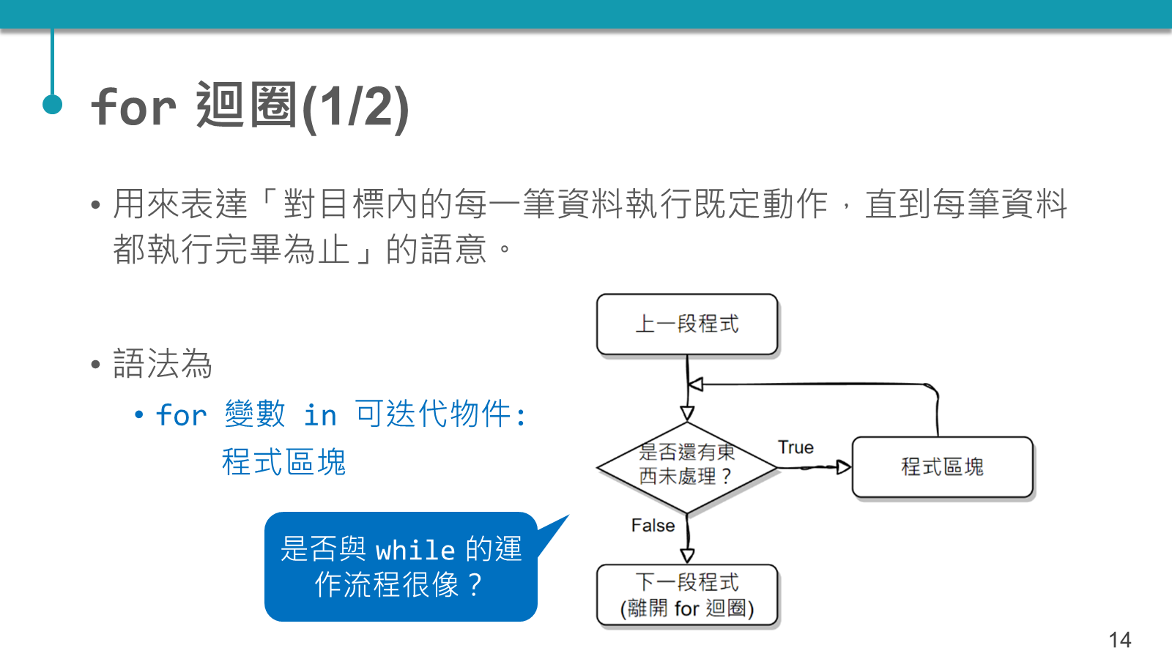
C5 Py02_選擇敘述與迴圈(2).pptx 第14頁
教材對應：第5章 重複執行程式碼；原頁保留完整圖文
35
Notes:
來源：H:\TTU_DI\一一五(上)\AI新秀-PYTHON課程/TQC+ 程式語言第2版入門特訓教材 Python教學影片PPT/Py02_選擇敘述與迴圈(2).pptx
投影片序號14，署名林英志。
for
迴圈
(1/2)
用來表達「對目標內的每一筆資料執行既定動作，直到每筆資料都執行完畢為止」的語意。
語法為
for
變數
in
可迭代物件
:
程式區塊
14
是否與
while
的運作流程很像？
對應教材：第5章 重複執行程式碼
對應範例：Python_計算機.ipynb C5
新編講授與程式說明：2026-10-23。原PPT選頁依頁面來源標示。

Slide 36
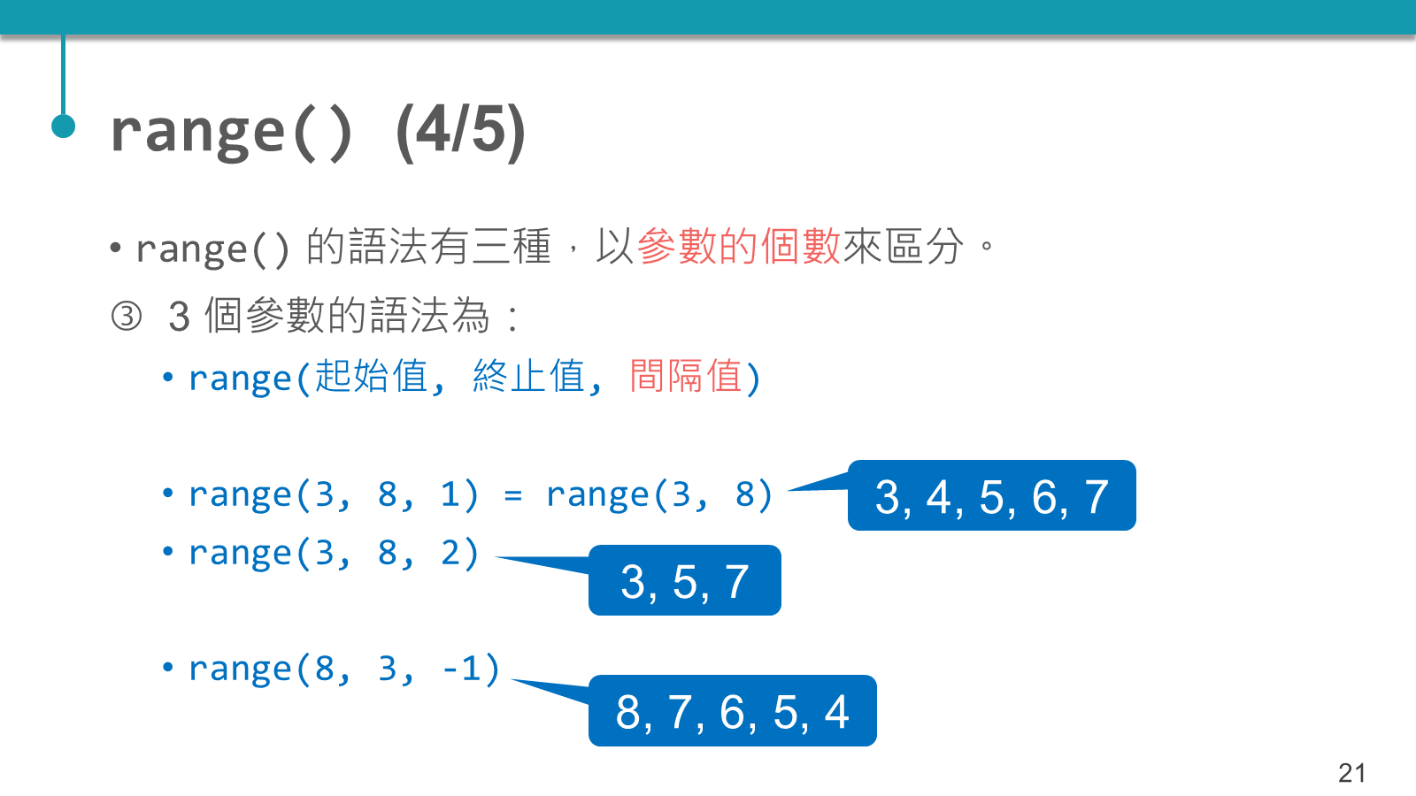
C5 Py02_選擇敘述與迴圈(2).pptx 第21頁
教材對應：第5章 重複執行程式碼；原頁保留完整圖文
36
Notes:
來源：H:\TTU_DI\一一五(上)\AI新秀-PYTHON課程/TQC+ 程式語言第2版入門特訓教材 Python教學影片PPT/Py02_選擇敘述與迴圈(2).pptx
投影片序號21，署名林英志。
range()
(4/5)
range()
的語法有三種，以
參數的個數
來區分。
3
個參數的語法為：
range(
起始值
,
終止值
,
間隔值
)
range(3, 8, 1) = range(3, 8)
range(3, 8, 2)
range(8, 3, -1)
21
3, 4, 5, 6, 7
3, 5, 7
8, 7, 6, 5, 4
對應教材：第5章 重複執行程式碼
對應範例：Python_計算機.ipynb C5
新編講授與程式說明：2026-10-23。原PPT選頁依頁面來源標示。

Slide 37
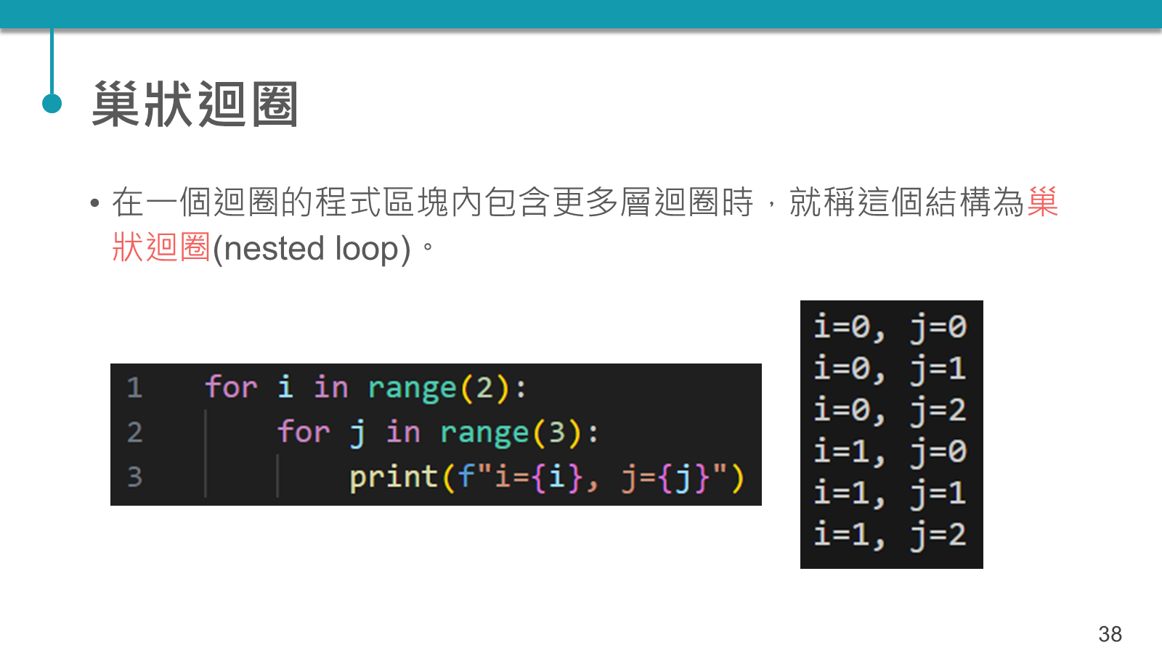
C5 Py02_選擇敘述與迴圈(2).pptx 第38頁
教材對應：第5章 重複執行程式碼；原頁保留完整圖文
37
Notes:
來源：H:\TTU_DI\一一五(上)\AI新秀-PYTHON課程/TQC+ 程式語言第2版入門特訓教材 Python教學影片PPT/Py02_選擇敘述與迴圈(2).pptx
投影片序號38，署名林英志。
巢狀迴圈
在一個迴圈的程式區塊內包含更多層迴圈時，就稱這個結構為
巢狀迴圈
(nested loop)
。
38
對應教材：第5章 重複執行程式碼
對應範例：Python_計算機.ipynb C5
新編講授與程式說明：2026-10-23。原PPT選頁依頁面來源標示。

Slide 38
C5 逐行程式解析 1/2
for與巢狀迴圈
行號
Notebook 第13個儲存格 · 原碼（保留縮排）
逐行註解
01
print("range示範：", list(range(4)), list(range(1, 5)), list(range(5, 0, -1
)))
比較三種range起點與間距。
02
button_count = 0
設定初始值或清空狀態。
03
for row_index, row_data in enumerate(buttons_data):
依序取出資料；每一筆執行一次縮排
區塊。
04
for column_index, key in enumerate(row_data):
依序取出資料；每一筆執行一次縮排
區塊。
05
button_count += 1
累加目前數值或文字，更新狀態。
06
print(f"({row_index},{column_index})={key}", end=" ")
顯示列索引、欄索引與按鍵。
07
print()
一列輸出完成後換行。
08
print("按鈕總數：", button_count)
總數為6列乘4鍵，共24鍵。
10
jobs = [(7, "+", 3), (9, "/", 0), (8, "%", 3)]
建立三筆待運算工作，含除以0案例。
11
batch_results = []
建立空串列，準備逐筆加入資料。
行號以各儲存格為單位；長行視覺換行，完整原碼見備忘稿與Notebook。
第5章 重複執行程式碼
38 / 83
Notes:
來源：Python_計算機.ipynb，第13個儲存格。L行號相對於該儲存格，視覺折行不改變原碼。
print("range示範：", list(range(4)), list(range(1, 5)), list(range(5, 0, -1)))
button_count = 0
for row_index, row_data in enumerate(buttons_data):
for column_index, key in enumerate(row_data):
button_count += 1
print(f"({row_index},{column_index})={key}", end=" ")
print()
print("按鈕總數：", button_count)
jobs = [(7, "+", 3), (9, "/", 0), (8, "%", 3)]
batch_results = []
for a, op, b in jobs:
try:
result = calculate(a, op, b)
except ValueError as error:
print("略過：", error)
continue
batch_results.append(result)
else:
print("所有工作已走訪完成：", batch_results)
對應教材：第5章 重複執行程式碼
對應範例：Python_計算機.ipynb C5
新編講授與程式說明：2026-10-23。原PPT選頁依頁面來源標示。

Slide 39
C5 逐行程式解析 2/2
for與巢狀迴圈
行號
Notebook 第13個儲存格 · 原碼（保留縮排）
逐行註解
12
for a, op, b in jobs:
依序取出資料；每一筆執行一次縮排
區塊。
13
try:
執行可能出錯的操作，準備捕捉例外
。
14
result = calculate(a, op, b)
計算右側內容，存入 result。
15
except ValueError as error:
捕捉指定錯誤，改走可控制的處理流
程。
16
print("略過：", error)
顯示錯誤後略過本筆工作。
17
continue
略過本輪剩餘內容，進入下一輪。
18
batch_results.append(result)
將這一筆資料或元件加入串列末尾。
19
else:
迴圈未遇到break時執行。
20
print("所有工作已走訪完成：", batch_results)
正常走完迴圈後顯示結果。
行號以各儲存格為單位；長行視覺換行，完整原碼見備忘稿與Notebook。
第5章 重複執行程式碼
39 / 83
Notes:
來源：Python_計算機.ipynb，第13個儲存格。L行號相對於該儲存格，視覺折行不改變原碼。
print("range示範：", list(range(4)), list(range(1, 5)), list(range(5, 0, -1)))
button_count = 0
for row_index, row_data in enumerate(buttons_data):
for column_index, key in enumerate(row_data):
button_count += 1
print(f"({row_index},{column_index})={key}", end=" ")
print()
print("按鈕總數：", button_count)
jobs = [(7, "+", 3), (9, "/", 0), (8, "%", 3)]
batch_results = []
for a, op, b in jobs:
try:
result = calculate(a, op, b)
except ValueError as error:
print("略過：", error)
continue
batch_results.append(result)
else:
print("所有工作已走訪完成：", batch_results)
對應教材：第5章 重複執行程式碼
對應範例：Python_計算機.ipynb C5
新編講授與程式說明：2026-10-23。原PPT選頁依頁面來源標示。

Slide 40
C5 課程講授
for與巢狀迴圈：執行結果
range示範： [0, 1, 2, 3] [1, 2, 3, 4] [5, 4, 3, 2, 1]
(0,0)=7 (0,1)=8 (0,2)=9 (0,3)=+
(1,0)=4 (1,1)=5 (1,2)=6 (1,3)=-
(2,0)=1 (2,1)=2 (2,2)=3 (2,3)=x
(3,0)=AC (3,1)=0 (3,2)=. (3,3)=/
(4,0)=( (4,1)=) (4,2)=** (4,3)==
(5,0)=// (5,1)=% (5,2)=DEL (5,3)=±
按鈕總數： 24
略過： 除數不可為0
所有工作已走訪完成： [10, 2]
課堂提問：哪個運算、分支或迴圈決定了這個結果？改動一個輸入後再驗證。
第5章 重複執行程式碼
40 / 83
Notes:
以下是對應Notebook已執行的實際輸出。
range示範： [0, 1, 2, 3] [1, 2, 3, 4] [5, 4, 3, 2, 1]
(0,0)=7 (0,1)=8 (0,2)=9 (0,3)=+
(1,0)=4 (1,1)=5 (1,2)=6 (1,3)=-
(2,0)=1 (2,1)=2 (2,2)=3 (2,3)=x
(3,0)=AC (3,1)=0 (3,2)=. (3,3)=/
(4,0)=( (4,1)=) (4,2)=** (4,3)==
(5,0)=// (5,1)=% (5,2)=DEL (5,3)=±
按鈕總數： 24
略過： 除數不可為0
所有工作已走訪完成： [10, 2]
對應教材：第5章 重複執行程式碼
對應範例：Python_計算機.ipynb C5
新編講授與程式說明：2026-10-23。原PPT選頁依頁面來源標示。

Slide 41
C6 課程講授
while、停止條件與互動輸入
01
講授： while在每次執行區塊前檢查條件，成立才執行；如果一開始就是False，會執行零次。設計時找
出三件事：初值、持續條件、狀態更新。下例初值index=0，持續條件index<len(commands)，每輪執行
index+=1。
02
我們先以串列模擬使用者操作，讓整份筆記本可自動跑完。空指令用continue略過；quit用break離開
。index必須在continue之前增加，否則可能永遠讀到同一個空字串。真正的命令列輸入通常使用while
True，讀到q便break；原GUI則由事件迴圈等待點擊，不要在按鍵回呼內再寫阻塞的while True。
03
檢核： 下例應只記錄7與3；quit之後的9不會被處理。把quit移除後，迴圈仍會在清單結尾停止。
第5章 重複執行程式碼
41 / 83
Notes:
## C6 while、停止條件與互動輸入
**講授：** while在每次執行區塊前檢查條件，成立才執行；如果一開始就是False，會執行零次。設計時找出三件事：初值、持續條件、狀態更新。下例初值index=0，持續條件`index<len(commands)`，每輪執行`index+=1`。
我們先以串列模擬使用者操作，讓整份筆記本可自動跑完。空指令用continue略過；quit用break離開。index必須在continue之前增加，否則可能永遠讀到同一個空字串。真正的命令列輸入通常使用while True，讀到q便break；原GUI則由事件迴圈等待點擊，不要在按鍵回呼內再寫阻塞的while True。
**檢核：** 下例應只記錄7與3；quit之後的9不會被處理。把quit移除後，迴圈仍會在清單結尾停止。
對應教材：第5章 重複執行程式碼
對應範例：Python_計算機.ipynb C6
新編講授與程式說明：2026-10-23。原PPT選頁依頁面來源標示。

Slide 42
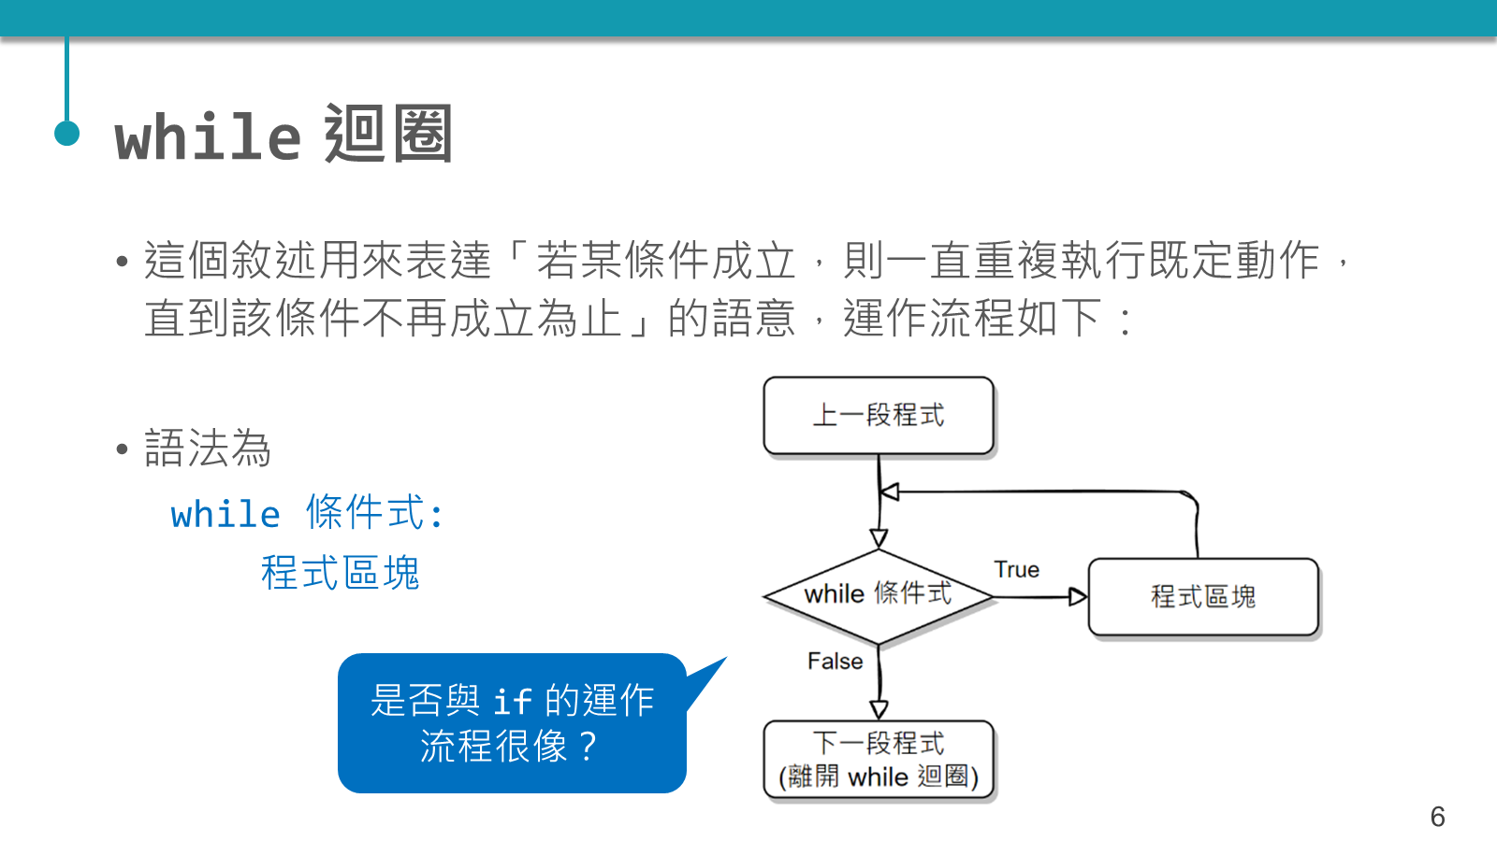
C6 Py02_選擇敘述與迴圈(2).pptx 第6頁
教材對應：第5章 重複執行程式碼；原頁保留完整圖文
42
Notes:
來源：H:\TTU_DI\一一五(上)\AI新秀-PYTHON課程/TQC+ 程式語言第2版入門特訓教材 Python教學影片PPT/Py02_選擇敘述與迴圈(2).pptx
投影片序號6，署名林英志。
while
迴圈
這個敘述用來表達「若某條件成立，則一直重複執行既定動作，直到該條件不再成立為止」的語意
，運作流程如下：
語法為
while
條件式
:
程式區塊
6
是否與
if
的運作流程很像？
對應教材：第5章 重複執行程式碼
對應範例：Python_計算機.ipynb C6
新編講授與程式說明：2026-10-23。原PPT選頁依頁面來源標示。

Slide 43
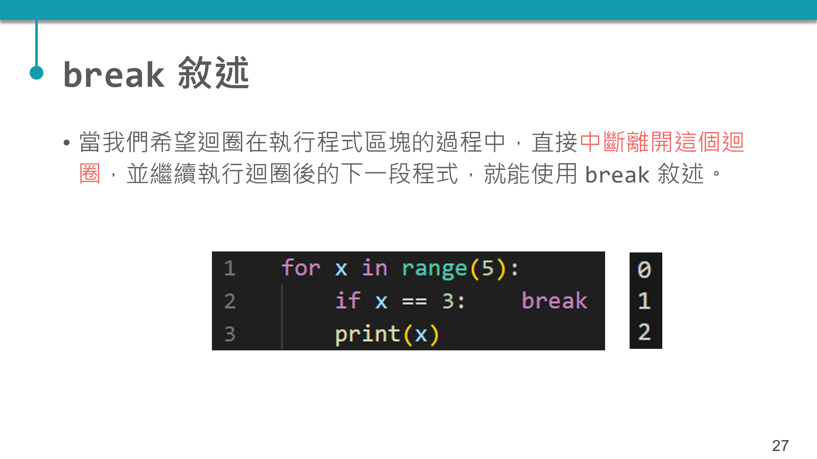
C6 Py02_選擇敘述與迴圈(2).pptx 第27頁
教材對應：第5章 重複執行程式碼；原頁保留完整圖文
43
Notes:
來源：H:\TTU_DI\一一五(上)\AI新秀-PYTHON課程/TQC+ 程式語言第2版入門特訓教材 Python教學影片PPT/Py02_選擇敘述與迴圈(2).pptx
投影片序號27，署名林英志。
break
敘述
當我們希望迴圈在執行程式區塊的過程中，直接
中斷離開這個迴圈
，並繼續執行迴圈後的下一段程式，就能使用
break
敘述。
27
對應教材：第5章 重複執行程式碼
對應範例：Python_計算機.ipynb C6
新編講授與程式說明：2026-10-23。原PPT選頁依頁面來源標示。

Slide 44
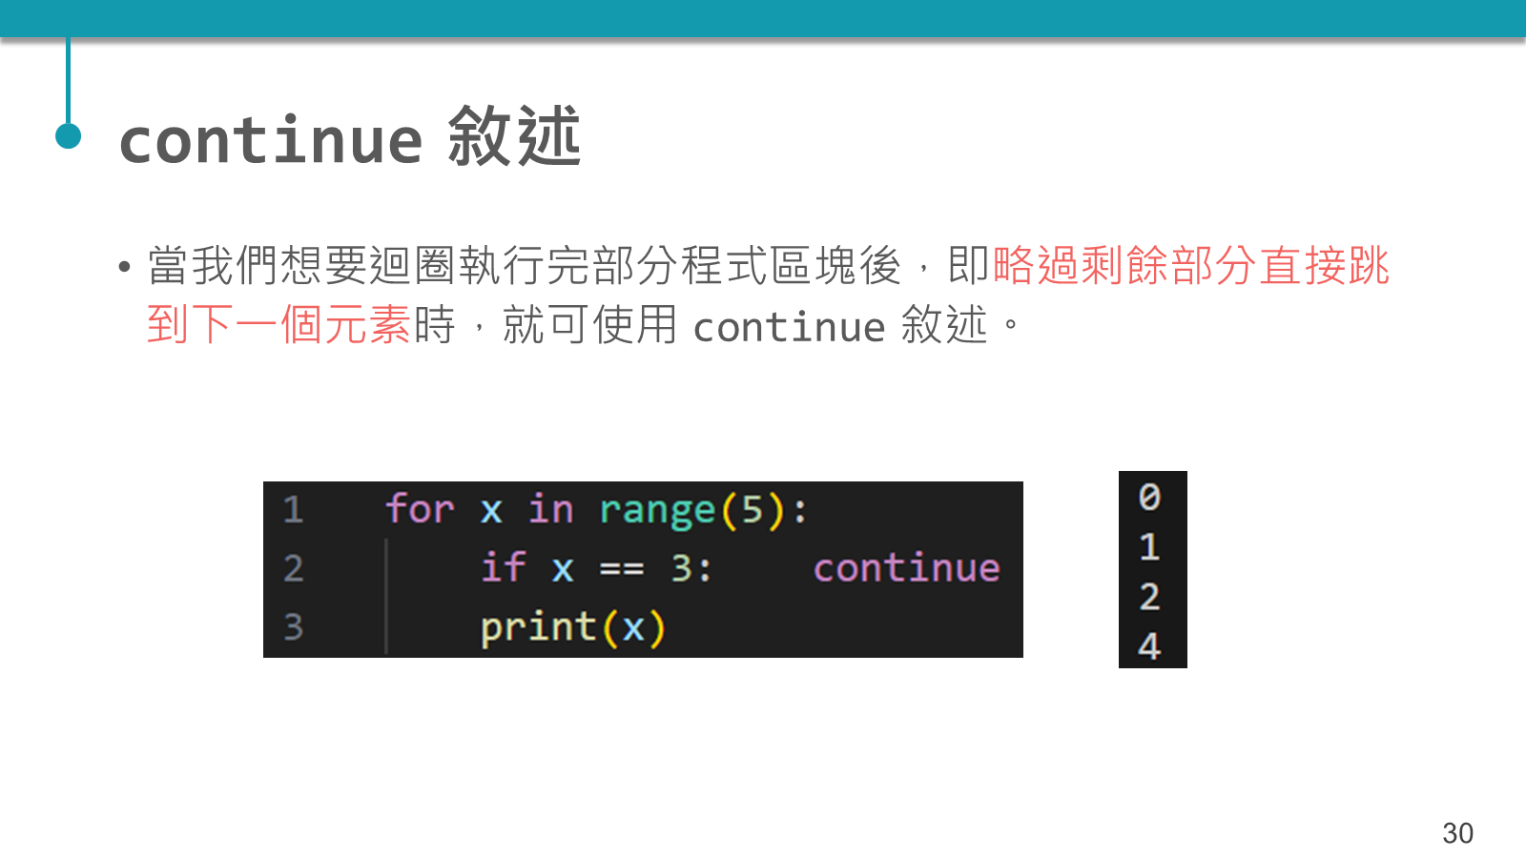
C6 Py02_選擇敘述與迴圈(2).pptx 第30頁
教材對應：第5章 重複執行程式碼；原頁保留完整圖文
44
Notes:
來源：H:\TTU_DI\一一五(上)\AI新秀-PYTHON課程/TQC+ 程式語言第2版入門特訓教材 Python教學影片PPT/Py02_選擇敘述與迴圈(2).pptx
投影片序號30，署名林英志。
continue
敘述
當我們想要迴圈執行完部分程式區塊後，即
略過剩餘部分直接跳到下一個元素
時，就可使用
continue
敘述。
30
對應教材：第5章 重複執行程式碼
對應範例：Python_計算機.ipynb C6
新編講授與程式說明：2026-10-23。原PPT選頁依頁面來源標示。

Slide 45
C6 逐行程式解析 1/3
while、停止條件與互動輸入
行號
Notebook 第15個儲存格 · 原碼（保留縮排）
逐行註解
01
commands = ["7", "", "3", "quit", "9"]
計算右側內容，存入 commands。
02
index = 0
設定初始值或清空狀態。
03
accepted = []
建立空串列，準備逐筆加入資料。
04
while index < len(commands):
每輪先檢查條件，成立才繼續重複。
05
command = commands[index]
計算右側內容，存入 command。
06
index += 1
累加目前數值或文字，更新狀態。
07
if command == "":
空字串略過，不加入資料。
08
continue
略過本輪剩餘內容，進入下一輪。
09
if command == "quit":
收到quit就結束迴圈。
10
break
立即離開目前這一層迴圈。
11
accepted.append(command)
將這一筆資料或元件加入串列末尾。
行號以各儲存格為單位；長行視覺換行，完整原碼見備忘稿與Notebook。
第5章 重複執行程式碼
45 / 83
Notes:
來源：Python_計算機.ipynb，第15個儲存格。L行號相對於該儲存格，視覺折行不改變原碼。
commands = ["7", "", "3", "quit", "9"]
index = 0
accepted = []
while index < len(commands):
command = commands[index]
index += 1
if command == "":
continue
if command == "quit":
break
accepted.append(command)
print("收到的數字：", accepted)
def run_console_calculator():
while True:
raw = input("第一個數（q離開）：").strip()
if raw.lower() == "q":
break
try:
a = float(raw)
op = input("運算子：").strip()
b = float(input("第二個數："))
print("答案：", calculate(a, op, b))
except (ValueError, ZeroDivisionError, OverflowError) as error:
print("請重新輸入：", error)
RUN_INPUT_DEMO = False # 想體驗input時改成True；輸入q結束
if RUN_INPUT_DEMO:
run_console_calculator()
對應教材：第5章 重複執行程式碼
對應範例：Python_計算機.ipynb C6
新編講授與程式說明：2026-10-23。原PPT選頁依頁面來源標示。

Slide 46
C6 逐行程式解析 2/3
while、停止條件與互動輸入
行號
Notebook 第15個儲存格 · 原碼（保留縮排）
逐行註解
12
print("收到的數字：", accepted)
輸出目前結果，核對前面的預測。
14
def run_console_calculator():
定義run_console_calculator；呼
叫時才執行函式內容。
15
while True:
每輪先檢查條件，成立才繼續重複。
16
raw = input("第一個數（q離開）：").strip()
讀取字串輸入，必要時轉為數值。
17
if raw.lower() == "q":
q或Q都可結束輸入。
18
break
立即離開目前這一層迴圈。
19
try:
執行可能出錯的操作，準備捕捉例外
。
20
a = float(raw)
計算右側內容，存入 a。
21
op = input("運算子：").strip()
讀取字串輸入，必要時轉為數值。
22
b = float(input("第二個數："))
讀取字串輸入，必要時轉為數值。
23
print("答案：", calculate(a, op, b))
呼叫計算函式並顯示答案。
行號以各儲存格為單位；長行視覺換行，完整原碼見備忘稿與Notebook。
第5章 重複執行程式碼
46 / 83
Notes:
來源：Python_計算機.ipynb，第15個儲存格。L行號相對於該儲存格，視覺折行不改變原碼。
commands = ["7", "", "3", "quit", "9"]
index = 0
accepted = []
while index < len(commands):
command = commands[index]
index += 1
if command == "":
continue
if command == "quit":
break
accepted.append(command)
print("收到的數字：", accepted)
def run_console_calculator():
while True:
raw = input("第一個數（q離開）：").strip()
if raw.lower() == "q":
break
try:
a = float(raw)
op = input("運算子：").strip()
b = float(input("第二個數："))
print("答案：", calculate(a, op, b))
except (ValueError, ZeroDivisionError, OverflowError) as error:
print("請重新輸入：", error)
RUN_INPUT_DEMO = False # 想體驗input時改成True；輸入q結束
if RUN_INPUT_DEMO:
run_console_calculator()
對應教材：第5章 重複執行程式碼
對應範例：Python_計算機.ipynb C6
新編講授與程式說明：2026-10-23。原PPT選頁依頁面來源標示。

Slide 47
C6 逐行程式解析 3/3
while、停止條件與互動輸入
行號
Notebook 第15個儲存格 · 原碼（保留縮排）
逐行註解
24
except (ValueError, ZeroDivisionError, OverflowError) as error:
捕捉指定錯誤，改走可控制的處理流
程。
25
print("請重新輸入：", error)
輸出目前結果，核對前面的預測。
27
RUN_INPUT_DEMO = False # 想體驗input時改成True；輸入q結束
計算右側內容，存入 RUN_INPUT_DE
MO。
28
if RUN_INPUT_DEMO:
只有旗標為真才啟動互動輸入。
29
run_console_calculator()
啟動命令列計算機。
行號以各儲存格為單位；長行視覺換行，完整原碼見備忘稿與Notebook。
第5章 重複執行程式碼
47 / 83
Notes:
來源：Python_計算機.ipynb，第15個儲存格。L行號相對於該儲存格，視覺折行不改變原碼。
commands = ["7", "", "3", "quit", "9"]
index = 0
accepted = []
while index < len(commands):
command = commands[index]
index += 1
if command == "":
continue
if command == "quit":
break
accepted.append(command)
print("收到的數字：", accepted)
def run_console_calculator():
while True:
raw = input("第一個數（q離開）：").strip()
if raw.lower() == "q":
break
try:
a = float(raw)
op = input("運算子：").strip()
b = float(input("第二個數："))
print("答案：", calculate(a, op, b))
except (ValueError, ZeroDivisionError, OverflowError) as error:
print("請重新輸入：", error)
RUN_INPUT_DEMO = False # 想體驗input時改成True；輸入q結束
if RUN_INPUT_DEMO:
run_console_calculator()
對應教材：第5章 重複執行程式碼
對應範例：Python_計算機.ipynb C6
新編講授與程式說明：2026-10-23。原PPT選頁依頁面來源標示。

Slide 48
C6 課程講授
while、停止條件與互動輸入：執行結果
收到的數字： ['7', '3']
課堂提問：哪個運算、分支或迴圈決定了這個結果？改動一個輸入後再驗證。
第5章 重複執行程式碼
48 / 83
Notes:
以下是對應Notebook已執行的實際輸出。
收到的數字： ['7', '3']
對應教材：第5章 重複執行程式碼
對應範例：Python_計算機.ipynb C6
新編講授與程式說明：2026-10-23。原PPT選頁依頁面來源標示。

Slide 49
C7 課程講授
完整算式與原eval的對照
01
講授： C3處理一個二元運算，原按鈕計算機卻能累積2+3*4。完整算式需要辨識先後順序，不能一律從
左算到右。原碼使用eval直接求值；投影片Py01(2)第34–37頁正好說明此功能與風險。
02
以下是選讀的解析工具：用Python的ast讀取算式結構，只接受數字、正負號及七種算術運算，運算時仍
呼叫C3的calculate。這樣按鈕及輸入欄位都不會呼叫任意名稱或函式。字元長度、節點數及次方範圍也
有限制。初學者本週須理解「輸入字串、回傳數值、錯誤可捕捉」，遞迴解析留作進階閱讀。
03
對照： 原current_expression.replace('x','*')仍保留；原eval(eval_expr)改成evaluate_expres
sion。這是實作調整，不是原PPT的程式。
第9章 模組與套件／應用延伸
49 / 83
Notes:
## C7 完整算式與原eval的對照
**講授：** C3處理一個二元運算，原按鈕計算機卻能累積`2+3*4`。完整算式需要辨識先後順序，不能一律從左算到右。原碼使用`eval`直接求值；投影片Py01(2)第34–37頁正好說明此功能與風險。
以下是選讀的解析工具：用Python的ast讀取算式結構，只接受數字、正負號及七種算術運算，運算時仍呼叫C3的calculate。這樣按鈕及輸入欄位都不會呼叫任意名稱或函式。字元長度、節點數及次方範圍也有限制。初學者本週須理解「輸入字串、回傳數值、錯誤可捕捉」，遞迴解析留作進階閱讀。
**對照：** 原`current_expression.replace('x','*')`仍保留；原`eval(eval_expr)`改成`evaluate_expression`。這是實作調整，不是原PPT的程式。
對應教材：第9章 模組與套件／應用延伸
對應範例：Python_計算機.ipynb C7
新編講授與程式說明：2026-10-23。原PPT選頁依頁面來源標示。

Slide 50
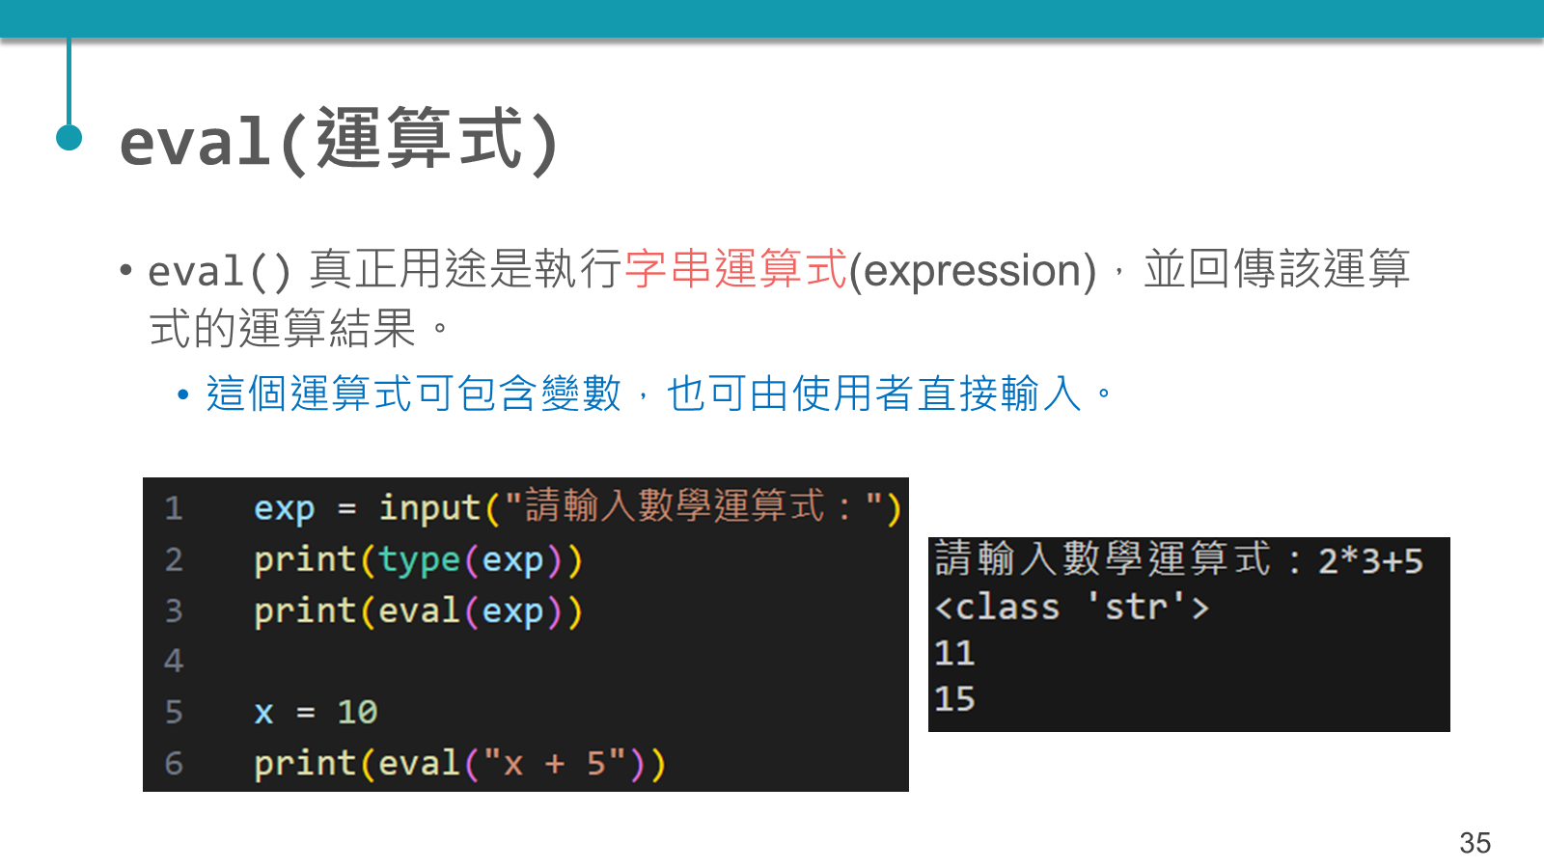
C7 Py01_基本認識(2).pptx 第35頁
教材對應：第9章 模組與套件／應用延伸；原頁保留完整圖文
50
Notes:
來源：H:\TTU_DI\一一五(上)\AI新秀-PYTHON課程/TQC+ 程式語言第2版入門特訓教材 Python教學影片PPT/Py01_基本認識(2).pptx
投影片序號35，署名林英志。
eval(
運算式
)
eval()
真正用途是執行
字串運算式
(expression)
，並回傳該運算式的運算結果。
這個運算式可包含變數，也可由使用者直接輸入。
35
對應教材：第9章 模組與套件／應用延伸
對應範例：Python_計算機.ipynb C7
新編講授與程式說明：2026-10-23。原PPT選頁依頁面來源標示。

Slide 51
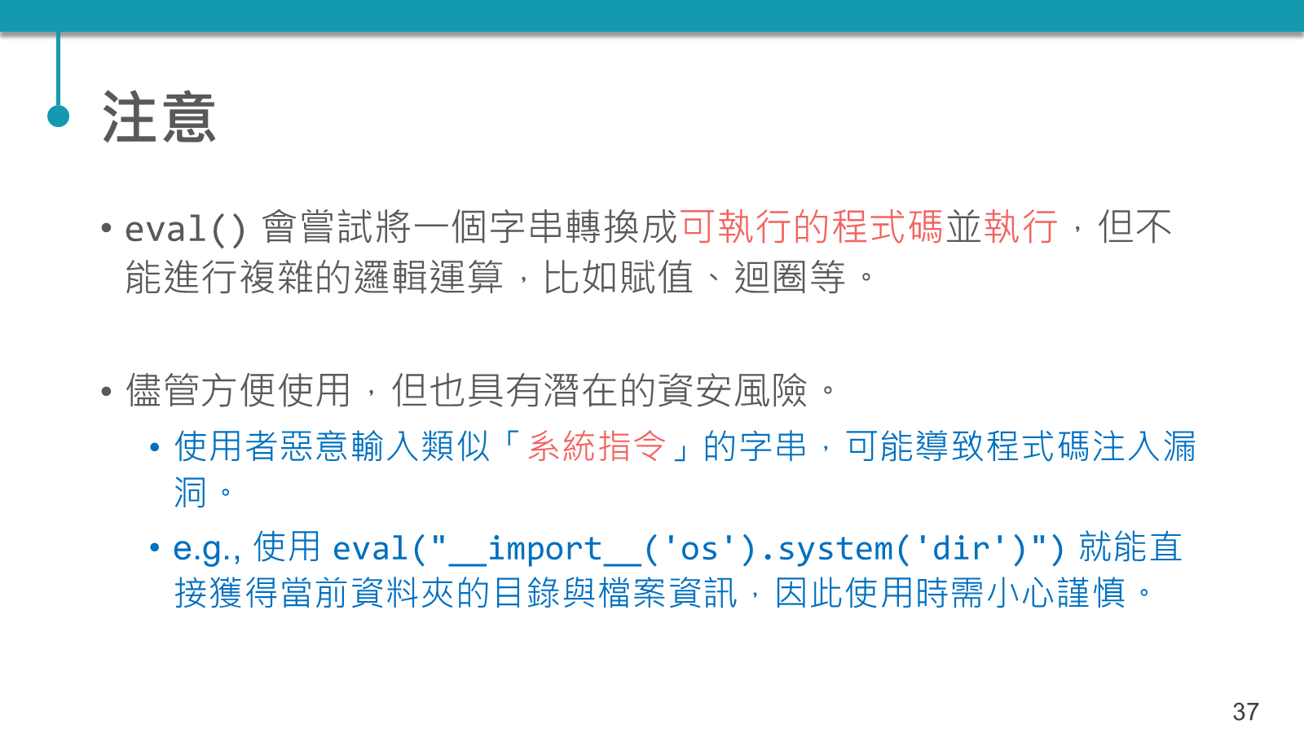
C7 Py01_基本認識(2).pptx 第37頁
教材對應：第9章 模組與套件／應用延伸；原頁保留完整圖文
51
Notes:
來源：H:\TTU_DI\一一五(上)\AI新秀-PYTHON課程/TQC+ 程式語言第2版入門特訓教材 Python教學影片PPT/Py01_基本認識(2).pptx
投影片序號37，署名林英志。
注意
eval()
會嘗試將一個字串轉換成
可執行的程式碼
並
執行
，但不能進行複雜的邏輯運算，比如賦值、迴圈等。
儘管方便使用，但也具有潛在的資安風險。
使用者惡意輸入類似「
系統指令
」的字串，可能導致程式碼注入漏洞。
e.g.,
使用
eval("__import__('
os
').system('
dir
')")
就能直接獲得當前資料夾的目錄與檔案資訊，因此使用時需小心謹慎。
37
對應教材：第9章 模組與套件／應用延伸
對應範例：Python_計算機.ipynb C7
新編講授與程式說明：2026-10-23。原PPT選頁依頁面來源標示。

Slide 52
C7 逐行程式解析 1/4
完整算式與原eval的對照
行號
Notebook 第17個儲存格 · 原碼（保留縮排）
逐行註解
01
import ast
匯入本段使用的模組或功能。
02
import html
匯入本段使用的模組或功能。
04
AST_OPERATORS = {ast.Add: "+", ast.Sub: "-", ast.Mult: "*", ast.Div: "/",
計算右側內容，存入 AST_OPERATOR
S。
05
ast.FloorDiv: "//", ast.Mod: "%", ast.Pow: "**"}
將整除、餘數及次方節點對應至符號。
07
def evaluate_expression(text):
定義evaluate_expression；呼叫
時才執行函式內容。
08
expression = text.strip().replace("x", "*")
計算右側內容，存入 expression。
09
if not expression or len(expression) > 100:
拒絕空算式及超過100字的輸入。
10
raise ValueError("請輸入1至100字的算式")
提出錯誤，交由呼叫端的except處
理。
11
tree = ast.parse(expression, mode="eval")
解析算式結構，不直接執行任意程式
。
行號以各儲存格為單位；長行視覺換行，完整原碼見備忘稿與Notebook。
第9章 模組與套件／應用延伸
52 / 83
Notes:
來源：Python_計算機.ipynb，第17個儲存格。L行號相對於該儲存格，視覺折行不改變原碼。
import ast
import html
AST_OPERATORS = {ast.Add: "+", ast.Sub: "-", ast.Mult: "*", ast.Div: "/",
ast.FloorDiv: "//", ast.Mod: "%", ast.Pow: "**"}
def evaluate_expression(text):
expression = text.strip().replace("x", "*")
if not expression or len(expression) > 100:
raise ValueError("請輸入1至100字的算式")
tree = ast.parse(expression, mode="eval")
if sum(1 for _ in ast.walk(tree)) > 80:
raise ValueError("算式過長")
def visit(node):
if isinstance(node, ast.Constant) and type(node.value) in (int, float):
value = node.value
elif isinstance(node, ast.UnaryOp) and isinstance(node.op, (ast.UAdd, ast.USub)):
value = visit(node.operand)
if isinstance(node.op, ast.USub):
value = -value
elif isinstance(node, ast.BinOp) and type(node.op) in AST_OPERATORS:
value = calculate(visit(node.left), AST_OPERATORS[type(node.op)], visit(node.right))
else:
raise ValueError("只接受數字與算術運算")
if not math.isfinite(value) or abs(value) > 1e100:
raise ValueError("結果超出教學版範圍")
return value
return visit(tree.body)
for expression in ["2+3*4", "(2+3)*4", "-7//2", "0.5+1.25", "2**3"]:
print(expression, "=", evaluate_expression(expression))
對應教材：第9章 模組與套件／應用延伸
對應範例：Python_計算機.ipynb C7
新編講授與程式說明：2026-10-23。原PPT選頁依頁面來源標示。

Slide 53
C7 逐行程式解析 2/4
完整算式與原eval的對照
行號
Notebook 第17個儲存格 · 原碼（保留縮排）
逐行註解
12
if sum(1 for _ in ast.walk(tree)) > 80:
限制語法樹大小，避免過度複雜。
13
raise ValueError("算式過長")
提出錯誤，交由呼叫端的except處
理。
14
def visit(node):
定義visit；呼叫時才執行函式內容
。
15
if isinstance(node, ast.Constant) and type(node.value) in (int, flo
at):
只接受整數或浮點常數節點。
16
value = node.value
計算右側內容，存入 value。
17
elif isinstance(node, ast.UnaryOp) and isinstance(node.op, (ast.UAd
d, ast.USub)):
僅接受一元正號與負號。
18
value = visit(node.operand)
計算右側內容，存入 value。
19
if isinstance(node.op, ast.USub):
若是一元負號，將數值反號。
20
value = -value
計算右側內容，存入 value。
行號以各儲存格為單位；長行視覺換行，完整原碼見備忘稿與Notebook。
第9章 模組與套件／應用延伸
53 / 83
Notes:
來源：Python_計算機.ipynb，第17個儲存格。L行號相對於該儲存格，視覺折行不改變原碼。
import ast
import html
AST_OPERATORS = {ast.Add: "+", ast.Sub: "-", ast.Mult: "*", ast.Div: "/",
ast.FloorDiv: "//", ast.Mod: "%", ast.Pow: "**"}
def evaluate_expression(text):
expression = text.strip().replace("x", "*")
if not expression or len(expression) > 100:
raise ValueError("請輸入1至100字的算式")
tree = ast.parse(expression, mode="eval")
if sum(1 for _ in ast.walk(tree)) > 80:
raise ValueError("算式過長")
def visit(node):
if isinstance(node, ast.Constant) and type(node.value) in (int, float):
value = node.value
elif isinstance(node, ast.UnaryOp) and isinstance(node.op, (ast.UAdd, ast.USub)):
value = visit(node.operand)
if isinstance(node.op, ast.USub):
value = -value
elif isinstance(node, ast.BinOp) and type(node.op) in AST_OPERATORS:
value = calculate(visit(node.left), AST_OPERATORS[type(node.op)], visit(node.right))
else:
raise ValueError("只接受數字與算術運算")
if not math.isfinite(value) or abs(value) > 1e100:
raise ValueError("結果超出教學版範圍")
return value
return visit(tree.body)
for expression in ["2+3*4", "(2+3)*4", "-7//2", "0.5+1.25", "2**3"]:
print(expression, "=", evaluate_expression(expression))
對應教材：第9章 模組與套件／應用延伸
對應範例：Python_計算機.ipynb C7
新編講授與程式說明：2026-10-23。原PPT選頁依頁面來源標示。

Slide 54
C7 逐行程式解析 3/4
完整算式與原eval的對照
行號
Notebook 第17個儲存格 · 原碼（保留縮排）
逐行註解
21
elif isinstance(node, ast.BinOp) and type(node.op) in AST_OPERATORS
:
僅接受白名單內的二元運算。
22
value = calculate(visit(node.left), AST_OPERATORS[type(node.op)
], visit(node.right))
計算右側內容，存入 value。
23
else:
前面的條件均不成立時執行。
24
raise ValueError("只接受數字與算術運算")
提出錯誤，交由呼叫端的except處
理。
25
if not math.isfinite(value) or abs(value) > 1e100:
拒絕非有限值與過大的結果。
26
raise ValueError("結果超出教學版範圍")
提出錯誤，交由呼叫端的except處
理。
27
return value
回傳本節點的計算值。
行號以各儲存格為單位；長行視覺換行，完整原碼見備忘稿與Notebook。
第9章 模組與套件／應用延伸
54 / 83
Notes:
來源：Python_計算機.ipynb，第17個儲存格。L行號相對於該儲存格，視覺折行不改變原碼。
import ast
import html
AST_OPERATORS = {ast.Add: "+", ast.Sub: "-", ast.Mult: "*", ast.Div: "/",
ast.FloorDiv: "//", ast.Mod: "%", ast.Pow: "**"}
def evaluate_expression(text):
expression = text.strip().replace("x", "*")
if not expression or len(expression) > 100:
raise ValueError("請輸入1至100字的算式")
tree = ast.parse(expression, mode="eval")
if sum(1 for _ in ast.walk(tree)) > 80:
raise ValueError("算式過長")
def visit(node):
if isinstance(node, ast.Constant) and type(node.value) in (int, float):
value = node.value
elif isinstance(node, ast.UnaryOp) and isinstance(node.op, (ast.UAdd, ast.USub)):
value = visit(node.operand)
if isinstance(node.op, ast.USub):
value = -value
elif isinstance(node, ast.BinOp) and type(node.op) in AST_OPERATORS:
value = calculate(visit(node.left), AST_OPERATORS[type(node.op)], visit(node.right))
else:
raise ValueError("只接受數字與算術運算")
if not math.isfinite(value) or abs(value) > 1e100:
raise ValueError("結果超出教學版範圍")
return value
return visit(tree.body)
for expression in ["2+3*4", "(2+3)*4", "-7//2", "0.5+1.25", "2**3"]:
print(expression, "=", evaluate_expression(expression))
對應教材：第9章 模組與套件／應用延伸
對應範例：Python_計算機.ipynb C7
新編講授與程式說明：2026-10-23。原PPT選頁依頁面來源標示。

Slide 55
C7 逐行程式解析 4/4
完整算式與原eval的對照
行號
Notebook 第17個儲存格 · 原碼（保留縮排）
逐行註解
28
return visit(tree.body)
從算式根節點遞迴求值。
30
for expression in ["2+3*4", "(2+3)*4", "-7//2", "0.5+1.25", "2**3"]:
依序取出資料；每一筆執行一次縮排
區塊。
31
print(expression, "=", evaluate_expression(expression))
輸出目前結果，核對前面的預測。
行號以各儲存格為單位；長行視覺換行，完整原碼見備忘稿與Notebook。
第9章 模組與套件／應用延伸
55 / 83
Notes:
來源：Python_計算機.ipynb，第17個儲存格。L行號相對於該儲存格，視覺折行不改變原碼。
import ast
import html
AST_OPERATORS = {ast.Add: "+", ast.Sub: "-", ast.Mult: "*", ast.Div: "/",
ast.FloorDiv: "//", ast.Mod: "%", ast.Pow: "**"}
def evaluate_expression(text):
expression = text.strip().replace("x", "*")
if not expression or len(expression) > 100:
raise ValueError("請輸入1至100字的算式")
tree = ast.parse(expression, mode="eval")
if sum(1 for _ in ast.walk(tree)) > 80:
raise ValueError("算式過長")
def visit(node):
if isinstance(node, ast.Constant) and type(node.value) in (int, float):
value = node.value
elif isinstance(node, ast.UnaryOp) and isinstance(node.op, (ast.UAdd, ast.USub)):
value = visit(node.operand)
if isinstance(node.op, ast.USub):
value = -value
elif isinstance(node, ast.BinOp) and type(node.op) in AST_OPERATORS:
value = calculate(visit(node.left), AST_OPERATORS[type(node.op)], visit(node.right))
else:
raise ValueError("只接受數字與算術運算")
if not math.isfinite(value) or abs(value) > 1e100:
raise ValueError("結果超出教學版範圍")
return value
return visit(tree.body)
for expression in ["2+3*4", "(2+3)*4", "-7//2", "0.5+1.25", "2**3"]:
print(expression, "=", evaluate_expression(expression))
對應教材：第9章 模組與套件／應用延伸
對應範例：Python_計算機.ipynb C7
新編講授與程式說明：2026-10-23。原PPT選頁依頁面來源標示。

Slide 56
C7 課程講授
完整算式與原eval的對照：執行結果
2+3*4 = 14
(2+3)*4 = 20
-7//2 = -4
0.5+1.25 = 1.75
2**3 = 8
課堂提問：哪個運算、分支或迴圈決定了這個結果？改動一個輸入後再驗證。
第9章 模組與套件／應用延伸
56 / 83
Notes:
以下是對應Notebook已執行的實際輸出。
2+3*4 = 14
(2+3)*4 = 20
-7//2 = -4
0.5+1.25 = 1.75
2**3 = 8
對應教材：第9章 模組與套件／應用延伸
對應範例：Python_計算機.ipynb C7
新編講授與程式說明：2026-10-23。原PPT選頁依頁面來源標示。

Slide 57
C8 課程講授
整合網頁按鈕與事件回呼
01
講授： 先追蹤一次按鍵生命週期：建立Button、用on_click(on_button_click)登記處理函式、使用者
點擊、系統將按鈕物件b傳入、讀取b.description、更新算式、更新HTML。登記時不加()，因為此時只
是交出函式，尚未要執行它。
02
此處保留原範例的全域字串做入門說明。函式內重新指派current_expression時需宣告global；C3的數
值計算函式沒有改全域狀態，所以較容易測試。新增DEL刪去末字元；±將目前整段算式取負，並非只改
最後一個運算元。
03
for迴圈只負責建立24個按鈕；互動之後交給Jupyter的事件機制，不必額外使用while。操作測試：AC,
2,+,3,x,4,=應得14；AC,8,/,0,=應顯示Error；之後按7應重新開始。
第6章 函數／第7章 容器／應用整合
57 / 83
Notes:
## C8 整合網頁按鈕與事件回呼
**講授：** 先追蹤一次按鍵生命週期：建立Button、用`on_click(on_button_click)`登記處理函式、使用者點擊、系統將按鈕物件b傳入、讀取b.description、更新算式、更新HTML。登記時不加`()`，因為此時只是交出函式，尚未要執行它。
此處保留原範例的全域字串做入門說明。函式內重新指派current_expression時需宣告global；C3的數值計算函式沒有改全域狀態，所以較容易測試。新增DEL刪去末字元；±將目前整段算式取負，並非只改最後一個運算元。
for迴圈只負責建立24個按鈕；互動之後交給Jupyter的事件機制，不必額外使用while。操作測試：`AC,2,+,3,x,4,=`應得14；`AC,8,/,0,=`應顯示Error；之後按7應重新開始。
對應教材：第6章 函數／第7章 容器／應用整合
對應範例：Python_計算機.ipynb C8
新編講授與程式說明：2026-10-23。原PPT選頁依頁面來源標示。

Slide 58
C8 逐行程式解析 1/6
整合網頁按鈕與事件回呼
行號
Notebook 第19個儲存格 · 原碼（保留縮排）
逐行註解
01
try:
執行可能出錯的操作，準備捕捉例外
。
02
import ipywidgets as widgets
匯入本段使用的模組或功能。
03
from IPython.display import display
匯入本段使用的模組或功能。
04
except ImportError:
捕捉指定錯誤，改走可控制的處理流
程。
05
widgets = None
計算右側內容，存入 widgets。
06
print("互動介面需ipywidgets；基本語法與測試仍可執行。安裝指令：%pip instal
l ipywidgets")
輸出目前結果，核對前面的預測。
08
current_expression = ""
設定初始值或清空狀態。
09
html_display = widgets.HTML() if widgets is not None else None
計算右側內容，存入 html_display
。
11
def update_display(text):
定義update_display；呼叫時才執
行函式內容。
行號以各儲存格為單位；長行視覺換行，完整原碼見備忘稿與Notebook。
第6章 函數／第7章 容器／應用整合
58 / 83
Notes:
來源：Python_計算機.ipynb，第19個儲存格。L行號相對於該儲存格，視覺折行不改變原碼。
try:
import ipywidgets as widgets
from IPython.display import display
except ImportError:
widgets = None
print("互動介面需ipywidgets；基本語法與測試仍可執行。安裝指令：%pip install ipywidgets")
current_expression = ""
html_display = widgets.HTML() if widgets is not None else None
def update_display(text):
display_text = text if text != "" else "0"
if html_display is not None:
html_display.value = ('<div style="padding:12px;border:1px solid #777;'
'font:24px monospace;text-align:right;overflow-wrap:anywhere">'
+ html.escape(display_text) + '</div>')
def on_button_click(b):
global current_expression
key = b.description
if key == "AC":
current_expression = ""
elif key == "=":
try:
current_expression = str(evaluate_expression(current_expression))
except (ValueError, SyntaxError, ZeroDivisionError, OverflowError, RecursionError):
current_expression = "Error"
elif key == "DEL":
current_expression = "" if current_expression == "Error" else current_expression[:-1]
elif key == "±":
if current_expression and current_expression != "Error":
current_expression = f"-({current_expression})"
else:
if current_expression == "Error":
current_expression = ""
if len(current_expression) + len(key) <= 100:
current_expression += key
update_display(current_expression)
if widgets is not None:
rows = []
for row_data in buttons_data:
row_widgets = []
for key in row_data:
button = widgets.Button(description=key, layout=widgets.Layout(width="60px", height="42px"))
if key in ["+", "-", "x", "/", "//", "%", "**", "="]:
button.style.button_color = "#f6c56f"
button.on_click(on_button_click)
row_widgets.append(button)
rows.append(widgets.HBox(row_widgets))
update_display("")
calculator_ui = widgets.VBox([html_display] + rows)
display(calculator_ui)
對應教材：第6章 函數／第7章 容器／應用整合
對應範例：Python_計算機.ipynb C8
新編講授與程式說明：2026-10-23。原PPT選頁依頁面來源標示。

Slide 59
C8 逐行程式解析 2/6
整合網頁按鈕與事件回呼
行號
Notebook 第19個儲存格 · 原碼（保留縮排）
逐行註解
12
display_text = text if text != "" else "0"
計算右側內容，存入 display_text
。
13
if html_display is not None:
判斷條件；成立才進入下方縮排區塊
。
14
html_display.value = ('<div style="padding:12px;border:1px solid #7
77;'
修改HTML輸出內容，更新計算機螢
幕。
15
'font:24px monospace;text-align:right;overflo
w-wrap:anywhere">'
接續上一行的文字、資料欄位或顯示
格式。
16
+ html.escape(display_text) + '</div>')
跳脫HTML特殊字元後組合顯示內容。
18
def on_button_click(b):
定義on_button_click；呼叫時才執
行函式內容。
19
global current_expression
宣告要重新指派函式外的同名變數。
20
key = b.description
計算右側內容，存入 key。
21
if key == "AC":
辨識目前按鍵，選擇對應動作。
行號以各儲存格為單位；長行視覺換行，完整原碼見備忘稿與Notebook。
第6章 函數／第7章 容器／應用整合
59 / 83
Notes:
來源：Python_計算機.ipynb，第19個儲存格。L行號相對於該儲存格，視覺折行不改變原碼。
try:
import ipywidgets as widgets
from IPython.display import display
except ImportError:
widgets = None
print("互動介面需ipywidgets；基本語法與測試仍可執行。安裝指令：%pip install ipywidgets")
current_expression = ""
html_display = widgets.HTML() if widgets is not None else None
def update_display(text):
display_text = text if text != "" else "0"
if html_display is not None:
html_display.value = ('<div style="padding:12px;border:1px solid #777;'
'font:24px monospace;text-align:right;overflow-wrap:anywhere">'
+ html.escape(display_text) + '</div>')
def on_button_click(b):
global current_expression
key = b.description
if key == "AC":
current_expression = ""
elif key == "=":
try:
current_expression = str(evaluate_expression(current_expression))
except (ValueError, SyntaxError, ZeroDivisionError, OverflowError, RecursionError):
current_expression = "Error"
elif key == "DEL":
current_expression = "" if current_expression == "Error" else current_expression[:-1]
elif key == "±":
if current_expression and current_expression != "Error":
current_expression = f"-({current_expression})"
else:
if current_expression == "Error":
current_expression = ""
if len(current_expression) + len(key) <= 100:
current_expression += key
update_display(current_expression)
if widgets is not None:
rows = []
for row_data in buttons_data:
row_widgets = []
for key in row_data:
button = widgets.Button(description=key, layout=widgets.Layout(width="60px", height="42px"))
if key in ["+", "-", "x", "/", "//", "%", "**", "="]:
button.style.button_color = "#f6c56f"
button.on_click(on_button_click)
row_widgets.append(button)
rows.append(widgets.HBox(row_widgets))
update_display("")
calculator_ui = widgets.VBox([html_display] + rows)
display(calculator_ui)
對應教材：第6章 函數／第7章 容器／應用整合
對應範例：Python_計算機.ipynb C8
新編講授與程式說明：2026-10-23。原PPT選頁依頁面來源標示。

Slide 60
C8 逐行程式解析 3/6
整合網頁按鈕與事件回呼
行號
Notebook 第19個儲存格 · 原碼（保留縮排）
逐行註解
22
current_expression = ""
設定初始值或清空狀態。
23
elif key == "=":
上一個條件不成立時，再檢查此分支
。
24
try:
執行可能出錯的操作，準備捕捉例外
。
25
current_expression = str(evaluate_expression(current_expression
))
更新目前算式，供顯示或下一次按鍵
使用。
26
except (ValueError, SyntaxError, ZeroDivisionError, OverflowError,
RecursionError):
捕捉指定錯誤，改走可控制的處理流
程。
27
current_expression = "Error"
更新目前算式，供顯示或下一次按鍵
使用。
28
elif key == "DEL":
上一個條件不成立時，再檢查此分支
。
29
current_expression = "" if current_expression == "Error" else curre
nt_expression[:-1]
更新目前算式，供顯示或下一次按鍵
使用。
行號以各儲存格為單位；長行視覺換行，完整原碼見備忘稿與Notebook。
第6章 函數／第7章 容器／應用整合
60 / 83
Notes:
來源：Python_計算機.ipynb，第19個儲存格。L行號相對於該儲存格，視覺折行不改變原碼。
try:
import ipywidgets as widgets
from IPython.display import display
except ImportError:
widgets = None
print("互動介面需ipywidgets；基本語法與測試仍可執行。安裝指令：%pip install ipywidgets")
current_expression = ""
html_display = widgets.HTML() if widgets is not None else None
def update_display(text):
display_text = text if text != "" else "0"
if html_display is not None:
html_display.value = ('<div style="padding:12px;border:1px solid #777;'
'font:24px monospace;text-align:right;overflow-wrap:anywhere">'
+ html.escape(display_text) + '</div>')
def on_button_click(b):
global current_expression
key = b.description
if key == "AC":
current_expression = ""
elif key == "=":
try:
current_expression = str(evaluate_expression(current_expression))
except (ValueError, SyntaxError, ZeroDivisionError, OverflowError, RecursionError):
current_expression = "Error"
elif key == "DEL":
current_expression = "" if current_expression == "Error" else current_expression[:-1]
elif key == "±":
if current_expression and current_expression != "Error":
current_expression = f"-({current_expression})"
else:
if current_expression == "Error":
current_expression = ""
if len(current_expression) + len(key) <= 100:
current_expression += key
update_display(current_expression)
if widgets is not None:
rows = []
for row_data in buttons_data:
row_widgets = []
for key in row_data:
button = widgets.Button(description=key, layout=widgets.Layout(width="60px", height="42px"))
if key in ["+", "-", "x", "/", "//", "%", "**", "="]:
button.style.button_color = "#f6c56f"
button.on_click(on_button_click)
row_widgets.append(button)
rows.append(widgets.HBox(row_widgets))
update_display("")
calculator_ui = widgets.VBox([html_display] + rows)
display(calculator_ui)
對應教材：第6章 函數／第7章 容器／應用整合
對應範例：Python_計算機.ipynb C8
新編講授與程式說明：2026-10-23。原PPT選頁依頁面來源標示。

Slide 61
C8 逐行程式解析 4/6
整合網頁按鈕與事件回呼
行號
Notebook 第19個儲存格 · 原碼（保留縮排）
逐行註解
30
elif key == "±":
上一個條件不成立時，再檢查此分支
。
31
if current_expression and current_expression != "Error":
判斷條件；成立才進入下方縮排區塊
。
32
current_expression = f"-({current_expression})"
更新目前算式，供顯示或下一次按鍵
使用。
33
else:
前面的條件均不成立時執行。
34
if current_expression == "Error":
判斷條件；成立才進入下方縮排區塊
。
35
current_expression = ""
設定初始值或清空狀態。
36
if len(current_expression) + len(key) <= 100:
判斷條件；成立才進入下方縮排區塊
。
37
current_expression += key
累加目前數值或文字，更新狀態。
行號以各儲存格為單位；長行視覺換行，完整原碼見備忘稿與Notebook。
第6章 函數／第7章 容器／應用整合
61 / 83
Notes:
來源：Python_計算機.ipynb，第19個儲存格。L行號相對於該儲存格，視覺折行不改變原碼。
try:
import ipywidgets as widgets
from IPython.display import display
except ImportError:
widgets = None
print("互動介面需ipywidgets；基本語法與測試仍可執行。安裝指令：%pip install ipywidgets")
current_expression = ""
html_display = widgets.HTML() if widgets is not None else None
def update_display(text):
display_text = text if text != "" else "0"
if html_display is not None:
html_display.value = ('<div style="padding:12px;border:1px solid #777;'
'font:24px monospace;text-align:right;overflow-wrap:anywhere">'
+ html.escape(display_text) + '</div>')
def on_button_click(b):
global current_expression
key = b.description
if key == "AC":
current_expression = ""
elif key == "=":
try:
current_expression = str(evaluate_expression(current_expression))
except (ValueError, SyntaxError, ZeroDivisionError, OverflowError, RecursionError):
current_expression = "Error"
elif key == "DEL":
current_expression = "" if current_expression == "Error" else current_expression[:-1]
elif key == "±":
if current_expression and current_expression != "Error":
current_expression = f"-({current_expression})"
else:
if current_expression == "Error":
current_expression = ""
if len(current_expression) + len(key) <= 100:
current_expression += key
update_display(current_expression)
if widgets is not None:
rows = []
for row_data in buttons_data:
row_widgets = []
for key in row_data:
button = widgets.Button(description=key, layout=widgets.Layout(width="60px", height="42px"))
if key in ["+", "-", "x", "/", "//", "%", "**", "="]:
button.style.button_color = "#f6c56f"
button.on_click(on_button_click)
row_widgets.append(button)
rows.append(widgets.HBox(row_widgets))
update_display("")
calculator_ui = widgets.VBox([html_display] + rows)
display(calculator_ui)
對應教材：第6章 函數／第7章 容器／應用整合
對應範例：Python_計算機.ipynb C8
新編講授與程式說明：2026-10-23。原PPT選頁依頁面來源標示。

Slide 62
C8 逐行程式解析 5/6
整合網頁按鈕與事件回呼
行號
Notebook 第19個儲存格 · 原碼（保留縮排）
逐行註解
38
update_display(current_expression)
在Notebook顯示文字、表格或互動
元件。
40
if widgets is not None:
判斷條件；成立才進入下方縮排區塊
。
41
rows = []
建立空串列，準備逐筆加入資料。
42
for row_data in buttons_data:
依序取出資料；每一筆執行一次縮排
區塊。
43
row_widgets = []
建立空串列，準備逐筆加入資料。
44
for key in row_data:
依序取出資料；每一筆執行一次縮排
區塊。
45
button = widgets.Button(description=key, layout=widgets.Layout(
width="60px", height="42px"))
建立具有文字標籤及尺寸的按鈕。
46
if key in ["+", "-", "x", "/", "//", "%", "**", "="]:
判斷條件；成立才進入下方縮排區塊
。
行號以各儲存格為單位；長行視覺換行，完整原碼見備忘稿與Notebook。
第6章 函數／第7章 容器／應用整合
62 / 83
Notes:
來源：Python_計算機.ipynb，第19個儲存格。L行號相對於該儲存格，視覺折行不改變原碼。
try:
import ipywidgets as widgets
from IPython.display import display
except ImportError:
widgets = None
print("互動介面需ipywidgets；基本語法與測試仍可執行。安裝指令：%pip install ipywidgets")
current_expression = ""
html_display = widgets.HTML() if widgets is not None else None
def update_display(text):
display_text = text if text != "" else "0"
if html_display is not None:
html_display.value = ('<div style="padding:12px;border:1px solid #777;'
'font:24px monospace;text-align:right;overflow-wrap:anywhere">'
+ html.escape(display_text) + '</div>')
def on_button_click(b):
global current_expression
key = b.description
if key == "AC":
current_expression = ""
elif key == "=":
try:
current_expression = str(evaluate_expression(current_expression))
except (ValueError, SyntaxError, ZeroDivisionError, OverflowError, RecursionError):
current_expression = "Error"
elif key == "DEL":
current_expression = "" if current_expression == "Error" else current_expression[:-1]
elif key == "±":
if current_expression and current_expression != "Error":
current_expression = f"-({current_expression})"
else:
if current_expression == "Error":
current_expression = ""
if len(current_expression) + len(key) <= 100:
current_expression += key
update_display(current_expression)
if widgets is not None:
rows = []
for row_data in buttons_data:
row_widgets = []
for key in row_data:
button = widgets.Button(description=key, layout=widgets.Layout(width="60px", height="42px"))
if key in ["+", "-", "x", "/", "//", "%", "**", "="]:
button.style.button_color = "#f6c56f"
button.on_click(on_button_click)
row_widgets.append(button)
rows.append(widgets.HBox(row_widgets))
update_display("")
calculator_ui = widgets.VBox([html_display] + rows)
display(calculator_ui)
對應教材：第6章 函數／第7章 容器／應用整合
對應範例：Python_計算機.ipynb C8
新編講授與程式說明：2026-10-23。原PPT選頁依頁面來源標示。

Slide 63
C8 逐行程式解析 6/6
整合網頁按鈕與事件回呼
行號
Notebook 第19個儲存格 · 原碼（保留縮排）
逐行註解
47
button.style.button_color = "#f6c56f"
計算右側內容，存入 button.style
.button_color。
48
button.on_click(on_button_click)
登記按鍵回呼；此處不立即執行函式
。
49
row_widgets.append(button)
將這一筆資料或元件加入串列末尾。
50
rows.append(widgets.HBox(row_widgets))
將這一筆資料或元件加入串列末尾。
51
update_display("")
在Notebook顯示文字、表格或互動
元件。
52
calculator_ui = widgets.VBox([html_display] + rows)
把螢幕與各按鈕列垂直組合。
53
display(calculator_ui)
在Notebook顯示文字、表格或互動
元件。
行號以各儲存格為單位；長行視覺換行，完整原碼見備忘稿與Notebook。
第6章 函數／第7章 容器／應用整合
63 / 83
Notes:
來源：Python_計算機.ipynb，第19個儲存格。L行號相對於該儲存格，視覺折行不改變原碼。
try:
import ipywidgets as widgets
from IPython.display import display
except ImportError:
widgets = None
print("互動介面需ipywidgets；基本語法與測試仍可執行。安裝指令：%pip install ipywidgets")
current_expression = ""
html_display = widgets.HTML() if widgets is not None else None
def update_display(text):
display_text = text if text != "" else "0"
if html_display is not None:
html_display.value = ('<div style="padding:12px;border:1px solid #777;'
'font:24px monospace;text-align:right;overflow-wrap:anywhere">'
+ html.escape(display_text) + '</div>')
def on_button_click(b):
global current_expression
key = b.description
if key == "AC":
current_expression = ""
elif key == "=":
try:
current_expression = str(evaluate_expression(current_expression))
except (ValueError, SyntaxError, ZeroDivisionError, OverflowError, RecursionError):
current_expression = "Error"
elif key == "DEL":
current_expression = "" if current_expression == "Error" else current_expression[:-1]
elif key == "±":
if current_expression and current_expression != "Error":
current_expression = f"-({current_expression})"
else:
if current_expression == "Error":
current_expression = ""
if len(current_expression) + len(key) <= 100:
current_expression += key
update_display(current_expression)
if widgets is not None:
rows = []
for row_data in buttons_data:
row_widgets = []
for key in row_data:
button = widgets.Button(description=key, layout=widgets.Layout(width="60px", height="42px"))
if key in ["+", "-", "x", "/", "//", "%", "**", "="]:
button.style.button_color = "#f6c56f"
button.on_click(on_button_click)
row_widgets.append(button)
rows.append(widgets.HBox(row_widgets))
update_display("")
calculator_ui = widgets.VBox([html_display] + rows)
display(calculator_ui)
對應教材：第6章 函數／第7章 容器／應用整合
對應範例：Python_計算機.ipynb C8
新編講授與程式說明：2026-10-23。原PPT選頁依頁面來源標示。

Slide 64
C9 課程講授
隨堂練習與參考解答 1/2
01
請先在下方作答，再閱讀參考解答。每題都要說明用到哪一個課程觀念。
02
1. 運算式：先預測7/2、7//2、7%2、-7//2，再用程式核對。
2. 判斷與函式：新增classify_result(value)，將結果分為正數、零、負數。
3. for與陣列：用迴圈統計按鈕資料中共有幾個數字按鍵；新增一列時不要修改統計程式。
4. while：將命令列計算機改成最多計算3筆有效答案；輸入錯誤不占次數，q可提前結束。
03
5. 整合：新增「平方」功能，說明要調整資料、回呼或核心函式的哪些位置，並測試-3的平方是9。
04
參考解答與評量： 第一題為3.5、3、1、-4。第二題先比較大於0，再比較等於0，最後負數。第三題走
訪每列及每個key，用key.isdigit()判斷，現有結果為10。第四題把成功計算後才執行的count+=1放在
try成功路徑內，以while count<3控制；錯誤後continue。第五題可在按鈕資料新增平方鍵，回呼時將
字串改成f"({current_expression})**2"再求值，括號不可省略。
第3–7章 綜合練習
64 / 83
Notes:
## C9 隨堂練習與參考解答
請先在下方作答，再閱讀參考解答。每題都要說明用到哪一個課程觀念。
1. 運算式：先預測`7/2`、`7//2`、`7%2`、`-7//2`，再用程式核對。
2. 判斷與函式：新增`classify_result(value)`，將結果分為正數、零、負數。
3. for與陣列：用迴圈統計按鈕資料中共有幾個數字按鍵；新增一列時不要修改統計程式。
4. while：將命令列計算機改成最多計算3筆有效答案；輸入錯誤不占次數，q可提前結束。
5. 整合：新增「平方」功能，說明要調整資料、回呼或核心函式的哪些位置，並測試-3的平方是9。
**參考解答與評量：** 第一題為3.5、3、1、-4。第二題先比較大於0，再比較等於0，最後負數。第三題走訪每列及每個key，用key.isdigit()判斷，現有結果為10。第四題把成功計算後才執行的count+=1放在try成功路徑內，以while count<3控制；錯誤後continue。第五題可在按鈕資料新增平方鍵，回呼時將字串改成`f"({current_expression})**2"`再求值，括號不可省略。
建議評分：運算正確30%、分支與邊界25%、函式拆分20%、資料與迴圈15%、能解釋自己的測試10%。
對應教材：第3–7章 綜合練習
對應範例：Python_計算機.ipynb C9
新編講授與程式說明：2026-10-23。原PPT選頁依頁面來源標示。

Slide 65
C9 課程講授
隨堂練習與參考解答 2/2
01
建議評分：運算正確30%、分支與邊界25%、函式拆分20%、資料與迴圈15%、能解釋自己的測試10%。
第3–7章 綜合練習
65 / 83
Notes:
## C9 隨堂練習與參考解答
請先在下方作答，再閱讀參考解答。每題都要說明用到哪一個課程觀念。
1. 運算式：先預測`7/2`、`7//2`、`7%2`、`-7//2`，再用程式核對。
2. 判斷與函式：新增`classify_result(value)`，將結果分為正數、零、負數。
3. for與陣列：用迴圈統計按鈕資料中共有幾個數字按鍵；新增一列時不要修改統計程式。
4. while：將命令列計算機改成最多計算3筆有效答案；輸入錯誤不占次數，q可提前結束。
5. 整合：新增「平方」功能，說明要調整資料、回呼或核心函式的哪些位置，並測試-3的平方是9。
**參考解答與評量：** 第一題為3.5、3、1、-4。第二題先比較大於0，再比較等於0，最後負數。第三題走訪每列及每個key，用key.isdigit()判斷，現有結果為10。第四題把成功計算後才執行的count+=1放在try成功路徑內，以while count<3控制；錯誤後continue。第五題可在按鈕資料新增平方鍵，回呼時將字串改成`f"({current_expression})**2"`再求值，括號不可省略。
建議評分：運算正確30%、分支與邊界25%、函式拆分20%、資料與迴圈15%、能解釋自己的測試10%。
對應教材：第3–7章 綜合練習
對應範例：Python_計算機.ipynb C9
新編講授與程式說明：2026-10-23。原PPT選頁依頁面來源標示。

Slide 66
C9 逐行程式解析 1/3
隨堂練習與參考解答
行號
Notebook 第21個儲存格 · 原碼（保留縮排）
逐行註解
01
def classify_result(value):
定義classify_result；呼叫時才執
行函式內容。
02
if value > 0:
判斷條件；成立才進入下方縮排區塊
。
03
return "正數"
回傳計算或整理結果，並結束本次函
式。
04
elif value == 0:
上一個條件不成立時，再檢查此分支
。
05
return "零"
回傳計算或整理結果，並結束本次函
式。
06
return "負數"
回傳計算或整理結果，並結束本次函
式。
08
digit_count = 0
設定初始值或清空狀態。
09
for row in buttons_data:
依序取出資料；每一筆執行一次縮排
區塊。
行號以各儲存格為單位；長行視覺換行，完整原碼見備忘稿與Notebook。
第3–7章 綜合練習
66 / 83
Notes:
來源：Python_計算機.ipynb，第21個儲存格。L行號相對於該儲存格，視覺折行不改變原碼。
def classify_result(value):
if value > 0:
return "正數"
elif value == 0:
return "零"
return "負數"
digit_count = 0
for row in buttons_data:
for key in row:
if key.isdigit():
digit_count += 1
print("數字按鍵：", digit_count)
print([classify_result(value) for value in [-2, 0, 3]])
def run_three_calculations():
count = 0
while count < 3:
raw = input("第一個數（q離開）：").strip()
if raw.lower() == "q":
break
try:
result = calculate(float(raw), input("運算子："), float(input("第二個數：")))
except (ValueError, ZeroDivisionError, OverflowError) as error:
print(error)
continue
count += 1
print(f"第{count}筆：{result}")
# 自行呼叫run_three_calculations()體驗；預設不等待輸入。
對應教材：第3–7章 綜合練習
對應範例：Python_計算機.ipynb C9
新編講授與程式說明：2026-10-23。原PPT選頁依頁面來源標示。

Slide 67
C9 逐行程式解析 2/3
隨堂練習與參考解答
行號
Notebook 第21個儲存格 · 原碼（保留縮排）
逐行註解
10
for key in row:
依序取出資料；每一筆執行一次縮排
區塊。
11
if key.isdigit():
判斷條件；成立才進入下方縮排區塊
。
12
digit_count += 1
累加目前數值或文字，更新狀態。
13
print("數字按鍵：", digit_count)
輸出目前結果，核對前面的預測。
14
print([classify_result(value) for value in [-2, 0, 3]])
輸出目前結果，核對前面的預測。
16
def run_three_calculations():
定義run_three_calculations；呼
叫時才執行函式內容。
17
count = 0
設定初始值或清空狀態。
18
while count < 3:
每輪先檢查條件，成立才繼續重複。
19
raw = input("第一個數（q離開）：").strip()
讀取字串輸入，必要時轉為數值。
20
if raw.lower() == "q":
判斷條件；成立才進入下方縮排區塊
。
行號以各儲存格為單位；長行視覺換行，完整原碼見備忘稿與Notebook。
第3–7章 綜合練習
67 / 83
Notes:
來源：Python_計算機.ipynb，第21個儲存格。L行號相對於該儲存格，視覺折行不改變原碼。
def classify_result(value):
if value > 0:
return "正數"
elif value == 0:
return "零"
return "負數"
digit_count = 0
for row in buttons_data:
for key in row:
if key.isdigit():
digit_count += 1
print("數字按鍵：", digit_count)
print([classify_result(value) for value in [-2, 0, 3]])
def run_three_calculations():
count = 0
while count < 3:
raw = input("第一個數（q離開）：").strip()
if raw.lower() == "q":
break
try:
result = calculate(float(raw), input("運算子："), float(input("第二個數：")))
except (ValueError, ZeroDivisionError, OverflowError) as error:
print(error)
continue
count += 1
print(f"第{count}筆：{result}")
# 自行呼叫run_three_calculations()體驗；預設不等待輸入。
對應教材：第3–7章 綜合練習
對應範例：Python_計算機.ipynb C9
新編講授與程式說明：2026-10-23。原PPT選頁依頁面來源標示。

Slide 68
C9 逐行程式解析 3/3
隨堂練習與參考解答
行號
Notebook 第21個儲存格 · 原碼（保留縮排）
逐行註解
21
break
立即離開目前這一層迴圈。
22
try:
執行可能出錯的操作，準備捕捉例外
。
23
result = calculate(float(raw), input("運算子："), float(input("
第二個數：")))
讀取字串輸入，必要時轉為數值。
24
except (ValueError, ZeroDivisionError, OverflowError) as error:
捕捉指定錯誤，改走可控制的處理流
程。
25
print(error)
輸出目前結果，核對前面的預測。
26
continue
略過本輪剩餘內容，進入下一輪。
27
count += 1
累加目前數值或文字，更新狀態。
28
print(f"第{count}筆：{result}")
輸出目前結果，核對前面的預測。
29
# 自行呼叫run_three_calculations()體驗；預設不等待輸入。
註解：自行呼叫run_three_calcul
ations()體驗；預設不等待輸入。
行號以各儲存格為單位；長行視覺換行，完整原碼見備忘稿與Notebook。
第3–7章 綜合練習
68 / 83
Notes:
來源：Python_計算機.ipynb，第21個儲存格。L行號相對於該儲存格，視覺折行不改變原碼。
def classify_result(value):
if value > 0:
return "正數"
elif value == 0:
return "零"
return "負數"
digit_count = 0
for row in buttons_data:
for key in row:
if key.isdigit():
digit_count += 1
print("數字按鍵：", digit_count)
print([classify_result(value) for value in [-2, 0, 3]])
def run_three_calculations():
count = 0
while count < 3:
raw = input("第一個數（q離開）：").strip()
if raw.lower() == "q":
break
try:
result = calculate(float(raw), input("運算子："), float(input("第二個數：")))
except (ValueError, ZeroDivisionError, OverflowError) as error:
print(error)
continue
count += 1
print(f"第{count}筆：{result}")
# 自行呼叫run_three_calculations()體驗；預設不等待輸入。
對應教材：第3–7章 綜合練習
對應範例：Python_計算機.ipynb C9
新編講授與程式說明：2026-10-23。原PPT選頁依頁面來源標示。

Slide 69
C9 課程講授
隨堂練習與參考解答：執行結果
數字按鍵： 10
['負數', '零', '正數']
課堂提問：哪個運算、分支或迴圈決定了這個結果？改動一個輸入後再驗證。
第3–7章 綜合練習
69 / 83
Notes:
以下是對應Notebook已執行的實際輸出。
數字按鍵： 10
['負數', '零', '正數']
對應教材：第3–7章 綜合練習
對應範例：Python_計算機.ipynb C9
新編講授與程式說明：2026-10-23。原PPT選頁依頁面來源標示。

Slide 70
C10 課程講授
自我檢查與原程式對照 1/2
01
以下測試核對所有運算分支、錯誤輸入與按鍵回呼。測試回呼不需要人工點擊，因此可在沒有網頁元件的
環境驗證邏輯；網頁是否顯示仍取決於Notebook前端。
02
原範例位置 ／ 本版完整講授與程式
03
code格current_expression與字串相加 ／ C1、C2、C8
04
on_button_click的AC、=、Error判斷 ／ C2、C8
05
update_display、回呼函式 ／ C3、C8
06
buttons_data及rows ／ C4、C5
第3–9章 綜合檢核
70 / 83
Notes:
## C10 自我檢查與原程式對照
以下測試核對所有運算分支、錯誤輸入與按鍵回呼。測試回呼不需要人工點擊，因此可在沒有網頁元件的環境驗證邏輯；網頁是否顯示仍取決於Notebook前端。
| 原範例位置 | 本版完整講授與程式 |
|---|---|
| code格`current_expression`與字串相加 | C1、C2、C8 |
| `on_button_click`的AC、=、Error判斷 | C2、C8 |
| `update_display`、回呼函式 | C3、C8 |
| `buttons_data`及`rows` | C4、C5 |
| 雙層for建立HBox與VBox | C5、C8 |
| `eval(eval_expr)` | C7的受限解析與C3核心運算 |
| 原範例沒有的while練習 | C6及C9命令列版本 |
Tkinter原範例只有省略按鈕的骨架，不能直接當成完整計算機。本版最後提供可另存為.py的完整桌面版本；本週主要操作仍採上方Notebook版。
對應教材：第3–9章 綜合檢核
對應範例：Python_計算機.ipynb C10
新編講授與程式說明：2026-10-23。原PPT選頁依頁面來源標示。

Slide 71
C10 課程講授
自我檢查與原程式對照 2/2
01
雙層for建立HBox與VBox ／ C5、C8
02
eval(eval_expr) ／ C7的受限解析與C3核心運算
03
原範例沒有的while練習 ／ C6及C9命令列版本
04
Tkinter原範例只有省略按鈕的骨架，不能直接當成完整計算機。本版最後提供可另存為.py的完整桌面
版本；本週主要操作仍採上方Notebook版。
第3–9章 綜合檢核
71 / 83
Notes:
## C10 自我檢查與原程式對照
以下測試核對所有運算分支、錯誤輸入與按鍵回呼。測試回呼不需要人工點擊，因此可在沒有網頁元件的環境驗證邏輯；網頁是否顯示仍取決於Notebook前端。
| 原範例位置 | 本版完整講授與程式 |
|---|---|
| code格`current_expression`與字串相加 | C1、C2、C8 |
| `on_button_click`的AC、=、Error判斷 | C2、C8 |
| `update_display`、回呼函式 | C3、C8 |
| `buttons_data`及`rows` | C4、C5 |
| 雙層for建立HBox與VBox | C5、C8 |
| `eval(eval_expr)` | C7的受限解析與C3核心運算 |
| 原範例沒有的while練習 | C6及C9命令列版本 |
Tkinter原範例只有省略按鈕的骨架，不能直接當成完整計算機。本版最後提供可另存為.py的完整桌面版本；本週主要操作仍採上方Notebook版。
對應教材：第3–9章 綜合檢核
對應範例：Python_計算機.ipynb C10
新編講授與程式說明：2026-10-23。原PPT選頁依頁面來源標示。

Slide 72
C10 逐行程式解析 1/4
自我檢查與原程式對照
行號
Notebook 第23個儲存格 · 原碼（保留縮排）
逐行註解
01
assert calculate(7, "+", 3) == 10
驗證實際結果；條件為假時測試失敗
。
02
assert calculate(7, "-", 3) == 4
驗證實際結果；條件為假時測試失敗
。
03
assert calculate(7, "*", 3) == 21
驗證實際結果；條件為假時測試失敗
。
04
assert calculate(7, "/", 2) == 3.5
驗證實際結果；條件為假時測試失敗
。
05
assert calculate(-7, "//", 2) == -4
驗證實際結果；條件為假時測試失敗
。
06
assert calculate(7, "%", 2) == 1
驗證實際結果；條件為假時測試失敗
。
07
assert calculate(2, "**", 3) == 8
驗證實際結果；條件為假時測試失敗
。
行號以各儲存格為單位；長行視覺換行，完整原碼見備忘稿與Notebook。
第3–9章 綜合檢核
72 / 83
Notes:
來源：Python_計算機.ipynb，第23個儲存格。L行號相對於該儲存格，視覺折行不改變原碼。
assert calculate(7, "+", 3) == 10
assert calculate(7, "-", 3) == 4
assert calculate(7, "*", 3) == 21
assert calculate(7, "/", 2) == 3.5
assert calculate(-7, "//", 2) == -4
assert calculate(7, "%", 2) == 1
assert calculate(2, "**", 3) == 8
assert evaluate_expression("2+3*4") == 14
assert evaluate_expression("(-3)**2") == 9
assert math.isclose(evaluate_expression("0.1+0.2"), 0.3)
for bad in ["", "8/0", "1+", "sum([1,2])", "True", "2**1000"]:
try:
evaluate_expression(bad)
except (ValueError, SyntaxError, ZeroDivisionError, OverflowError):
pass
else:
raise AssertionError(f"應拒絕此輸入：{bad}")
from types import SimpleNamespace
def press(keys):
for key in keys:
on_button_click(SimpleNamespace(description=key))
press(["AC", "2", "+", "3", "x", "4", "="])
assert float(current_expression) == 14
press(["AC", "8", "/", "0", "="])
assert current_expression == "Error"
press(["7"])
assert current_expression == "7"
press(["AC"])
assert digit_count == 10 and button_count == 24
print("計算機核心、運算優先順序、錯誤處理與按鍵流程檢查通過。")
對應教材：第3–9章 綜合檢核
對應範例：Python_計算機.ipynb C10
新編講授與程式說明：2026-10-23。原PPT選頁依頁面來源標示。

Slide 73
C10 逐行程式解析 2/4
自我檢查與原程式對照
行號
Notebook 第23個儲存格 · 原碼（保留縮排）
逐行註解
08
assert evaluate_expression("2+3*4") == 14
驗證實際結果；條件為假時測試失敗
。
09
assert evaluate_expression("(-3)**2") == 9
驗證實際結果；條件為假時測試失敗
。
10
assert math.isclose(evaluate_expression("0.1+0.2"), 0.3)
驗證實際結果；條件為假時測試失敗
。
11
for bad in ["", "8/0", "1+", "sum([1,2])", "True", "2**1000"]:
依序取出資料；每一筆執行一次縮排
區塊。
12
try:
執行可能出錯的操作，準備捕捉例外
。
13
evaluate_expression(bad)
送入無效算式，確認會產生例外。
14
except (ValueError, SyntaxError, ZeroDivisionError, OverflowError):
捕捉指定錯誤，改走可控制的處理流
程。
15
pass
刻意不做動作，保留語法區塊。
行號以各儲存格為單位；長行視覺換行，完整原碼見備忘稿與Notebook。
第3–9章 綜合檢核
73 / 83
Notes:
來源：Python_計算機.ipynb，第23個儲存格。L行號相對於該儲存格，視覺折行不改變原碼。
assert calculate(7, "+", 3) == 10
assert calculate(7, "-", 3) == 4
assert calculate(7, "*", 3) == 21
assert calculate(7, "/", 2) == 3.5
assert calculate(-7, "//", 2) == -4
assert calculate(7, "%", 2) == 1
assert calculate(2, "**", 3) == 8
assert evaluate_expression("2+3*4") == 14
assert evaluate_expression("(-3)**2") == 9
assert math.isclose(evaluate_expression("0.1+0.2"), 0.3)
for bad in ["", "8/0", "1+", "sum([1,2])", "True", "2**1000"]:
try:
evaluate_expression(bad)
except (ValueError, SyntaxError, ZeroDivisionError, OverflowError):
pass
else:
raise AssertionError(f"應拒絕此輸入：{bad}")
from types import SimpleNamespace
def press(keys):
for key in keys:
on_button_click(SimpleNamespace(description=key))
press(["AC", "2", "+", "3", "x", "4", "="])
assert float(current_expression) == 14
press(["AC", "8", "/", "0", "="])
assert current_expression == "Error"
press(["7"])
assert current_expression == "7"
press(["AC"])
assert digit_count == 10 and button_count == 24
print("計算機核心、運算優先順序、錯誤處理與按鍵流程檢查通過。")
對應教材：第3–9章 綜合檢核
對應範例：Python_計算機.ipynb C10
新編講授與程式說明：2026-10-23。原PPT選頁依頁面來源標示。

Slide 74
C10 逐行程式解析 3/4
自我檢查與原程式對照
行號
Notebook 第23個儲存格 · 原碼（保留縮排）
逐行註解
16
else:
try未產生例外時才執行。
17
raise AssertionError(f"應拒絕此輸入：{bad}")
提出錯誤，交由呼叫端的except處
理。
18
from types import SimpleNamespace
匯入本段使用的模組或功能。
19
def press(keys):
定義press；呼叫時才執行函式內容
。
20
for key in keys:
依序取出資料；每一筆執行一次縮排
區塊。
21
on_button_click(SimpleNamespace(description=key))
建立模擬按鈕物件，傳給回呼函式。
22
press(["AC", "2", "+", "3", "x", "4", "="])
模擬一串按鍵，依序觸發回呼。
行號以各儲存格為單位；長行視覺換行，完整原碼見備忘稿與Notebook。
第3–9章 綜合檢核
74 / 83
Notes:
來源：Python_計算機.ipynb，第23個儲存格。L行號相對於該儲存格，視覺折行不改變原碼。
assert calculate(7, "+", 3) == 10
assert calculate(7, "-", 3) == 4
assert calculate(7, "*", 3) == 21
assert calculate(7, "/", 2) == 3.5
assert calculate(-7, "//", 2) == -4
assert calculate(7, "%", 2) == 1
assert calculate(2, "**", 3) == 8
assert evaluate_expression("2+3*4") == 14
assert evaluate_expression("(-3)**2") == 9
assert math.isclose(evaluate_expression("0.1+0.2"), 0.3)
for bad in ["", "8/0", "1+", "sum([1,2])", "True", "2**1000"]:
try:
evaluate_expression(bad)
except (ValueError, SyntaxError, ZeroDivisionError, OverflowError):
pass
else:
raise AssertionError(f"應拒絕此輸入：{bad}")
from types import SimpleNamespace
def press(keys):
for key in keys:
on_button_click(SimpleNamespace(description=key))
press(["AC", "2", "+", "3", "x", "4", "="])
assert float(current_expression) == 14
press(["AC", "8", "/", "0", "="])
assert current_expression == "Error"
press(["7"])
assert current_expression == "7"
press(["AC"])
assert digit_count == 10 and button_count == 24
print("計算機核心、運算優先順序、錯誤處理與按鍵流程檢查通過。")
對應教材：第3–9章 綜合檢核
對應範例：Python_計算機.ipynb C10
新編講授與程式說明：2026-10-23。原PPT選頁依頁面來源標示。

Slide 75
C10 逐行程式解析 4/4
自我檢查與原程式對照
行號
Notebook 第23個儲存格 · 原碼（保留縮排）
逐行註解
23
assert float(current_expression) == 14
驗證實際結果；條件為假時測試失敗
。
24
press(["AC", "8", "/", "0", "="])
模擬一串按鍵，依序觸發回呼。
25
assert current_expression == "Error"
驗證實際結果；條件為假時測試失敗
。
26
press(["7"])
模擬按鍵序列，驗證回呼處理流程。
27
assert current_expression == "7"
驗證實際結果；條件為假時測試失敗
。
28
press(["AC"])
模擬按鍵序列，驗證回呼處理流程。
29
assert digit_count == 10 and button_count == 24
驗證實際結果；條件為假時測試失敗
。
30
print("計算機核心、運算優先順序、錯誤處理與按鍵流程檢查通過。")
輸出目前結果，核對前面的預測。
行號以各儲存格為單位；長行視覺換行，完整原碼見備忘稿與Notebook。
第3–9章 綜合檢核
75 / 83
Notes:
來源：Python_計算機.ipynb，第23個儲存格。L行號相對於該儲存格，視覺折行不改變原碼。
assert calculate(7, "+", 3) == 10
assert calculate(7, "-", 3) == 4
assert calculate(7, "*", 3) == 21
assert calculate(7, "/", 2) == 3.5
assert calculate(-7, "//", 2) == -4
assert calculate(7, "%", 2) == 1
assert calculate(2, "**", 3) == 8
assert evaluate_expression("2+3*4") == 14
assert evaluate_expression("(-3)**2") == 9
assert math.isclose(evaluate_expression("0.1+0.2"), 0.3)
for bad in ["", "8/0", "1+", "sum([1,2])", "True", "2**1000"]:
try:
evaluate_expression(bad)
except (ValueError, SyntaxError, ZeroDivisionError, OverflowError):
pass
else:
raise AssertionError(f"應拒絕此輸入：{bad}")
from types import SimpleNamespace
def press(keys):
for key in keys:
on_button_click(SimpleNamespace(description=key))
press(["AC", "2", "+", "3", "x", "4", "="])
assert float(current_expression) == 14
press(["AC", "8", "/", "0", "="])
assert current_expression == "Error"
press(["7"])
assert current_expression == "7"
press(["AC"])
assert digit_count == 10 and button_count == 24
print("計算機核心、運算優先順序、錯誤處理與按鍵流程檢查通過。")
對應教材：第3–9章 綜合檢核
對應範例：Python_計算機.ipynb C10
新編講授與程式說明：2026-10-23。原PPT選頁依頁面來源標示。

Slide 76
C10 課程講授
自我檢查與原程式對照：執行結果
計算機核心、運算優先順序、錯誤處理與按鍵流程檢查通過。
課堂提問：哪個運算、分支或迴圈決定了這個結果？改動一個輸入後再驗證。
第3–9章 綜合檢核
76 / 83
Notes:
以下是對應Notebook已執行的實際輸出。
計算機核心、運算優先順序、錯誤處理與按鍵流程檢查通過。
對應教材：第3–9章 綜合檢核
對應範例：Python_計算機.ipynb C10
新編講授與程式說明：2026-10-23。原PPT選頁依頁面來源標示。

Slide 77
C11 課程講授
本機Tkinter選讀
01
此完整桌面版採「兩個數值加運算子」介面，讓初學者專注C3核心函式。將C1的import math、C3的cal
culate函式及下列程式一起存為.py，在支援Tkinter的本機Python執行。Colab不適用；程式區塊以文
字呈現，不會隨全部執行啟動視窗。
02
mainloop()由視窗系統處理事件；command=compute登記函式而不是當場呼叫。這與Notebook的on_cli
ck概念相同。
第9章 模組與套件／GUI延伸
77 / 83
Notes:
## C11 本機Tkinter選讀
此完整桌面版採「兩個數值加運算子」介面，讓初學者專注C3核心函式。將C1的`import math`、C3的`calculate`函式及下列程式一起存為.py，在支援Tkinter的本機Python執行。Colab不適用；程式區塊以文字呈現，不會隨全部執行啟動視窗。
```python
import tkinter as tk
from tkinter import ttk
root = tk.Tk()
root.title("兩數計算機")
left = ttk.Entry(root)
left.grid(row=0, column=0, padx=8, pady=8)
operator = ttk.Combobox(root, values=["+", "-", "*", "/", "//", "%", "**"], state="readonly", width=5)
operator.set("+")
operator.grid(row=0, column=1)
right = ttk.Entry(root)
right.grid(row=0, column=2, padx=8, pady=8)
answer = tk.StringVar(value="請輸入兩個數值")
def compute():
try:
value = calculate(float(left.get()), operator.get(), float(right.get()))
answer.set(str(value))
except (ValueError, ZeroDivisionError, OverflowError) as error:
answer.set(str(error))
ttk.Button(root, text="計算", command=compute).grid(row=1, column=0, columnspan=3)
ttk.Label(root, textvariable=answer).grid(row=2, column=0, columnspan=3, pady=8)
root.mainloop()
```
`mainloop()`由視窗系統處理事件；`command=compute`登記函式而不是當場呼叫。這與Notebook的`on_click`概念相同。
對應教材：第9章 模組與套件／GUI延伸
對應範例：Python_計算機.ipynb C11
新編講授與程式說明：2026-10-23。原PPT選頁依頁面來源標示。

Slide 78
C11 逐行程式解析 1/3
本機Tkinter選讀
行號
Notebook 第24個儲存格 · 原碼（保留縮排）
逐行註解
01
import tkinter as tk
匯入本段使用的模組或功能。
02
from tkinter import ttk
匯入本段使用的模組或功能。
04
root = tk.Tk()
計算右側內容，存入 root。
05
root.title("兩數計算機")
設定桌面視窗的標題。
06
left = ttk.Entry(root)
計算右側內容，存入 left。
07
left.grid(row=0, column=0, padx=8, pady=8)
指定元件的列與欄，排入桌面視窗。
08
operator = ttk.Combobox(root, values=["+", "-", "*", "/", "//", "%", "**"],
state="readonly", width=5)
建立七種運算子的唯讀下拉選單。
09
operator.set("+")
設定介面元件顯示的文字或值。
10
operator.grid(row=0, column=1)
指定元件的列與欄，排入桌面視窗。
11
right = ttk.Entry(root)
計算右側內容，存入 right。
12
right.grid(row=0, column=2, padx=8, pady=8)
指定元件的列與欄，排入桌面視窗。
行號以各儲存格為單位；長行視覺換行，完整原碼見備忘稿與Notebook。
第9章 模組與套件／GUI延伸
78 / 83
Notes:
來源：Python_計算機.ipynb，第24個儲存格。L行號相對於該儲存格，視覺折行不改變原碼。
import tkinter as tk
from tkinter import ttk
root = tk.Tk()
root.title("兩數計算機")
left = ttk.Entry(root)
left.grid(row=0, column=0, padx=8, pady=8)
operator = ttk.Combobox(root, values=["+", "-", "*", "/", "//", "%", "**"], state="readonly", width=5)
operator.set("+")
operator.grid(row=0, column=1)
right = ttk.Entry(root)
right.grid(row=0, column=2, padx=8, pady=8)
answer = tk.StringVar(value="請輸入兩個數值")
def compute():
try:
value = calculate(float(left.get()), operator.get(), float(right.get()))
answer.set(str(value))
except (ValueError, ZeroDivisionError, OverflowError) as error:
answer.set(str(error))
ttk.Button(root, text="計算", command=compute).grid(row=1, column=0, columnspan=3)
ttk.Label(root, textvariable=answer).grid(row=2, column=0, columnspan=3, pady=8)
root.mainloop()
對應教材：第9章 模組與套件／GUI延伸
對應範例：Python_計算機.ipynb C11
新編講授與程式說明：2026-10-23。原PPT選頁依頁面來源標示。

Slide 79
C11 逐行程式解析 2/3
本機Tkinter選讀
行號
Notebook 第24個儲存格 · 原碼（保留縮排）
逐行註解
13
answer = tk.StringVar(value="請輸入兩個數值")
計算右側內容，存入 answer。
15
def compute():
定義compute；呼叫時才執行函式內
容。
16
try:
執行可能出錯的操作，準備捕捉例外
。
17
value = calculate(float(left.get()), operator.get(), float(right.ge
t()))
計算右側內容，存入 value。
18
answer.set(str(value))
設定介面元件顯示的文字或值。
19
except (ValueError, ZeroDivisionError, OverflowError) as error:
捕捉指定錯誤，改走可控制的處理流
程。
20
answer.set(str(error))
設定介面元件顯示的文字或值。
22
ttk.Button(root, text="計算", command=compute).grid(row=1, column=0, column
span=3)
指定元件的列與欄，排入桌面視窗。
23
ttk.Label(root, textvariable=answer).grid(row=2, column=0, columnspan=3, pa
dy=8)
指定元件的列與欄，排入桌面視窗。
行號以各儲存格為單位；長行視覺換行，完整原碼見備忘稿與Notebook。
第9章 模組與套件／GUI延伸
79 / 83
Notes:
來源：Python_計算機.ipynb，第24個儲存格。L行號相對於該儲存格，視覺折行不改變原碼。
import tkinter as tk
from tkinter import ttk
root = tk.Tk()
root.title("兩數計算機")
left = ttk.Entry(root)
left.grid(row=0, column=0, padx=8, pady=8)
operator = ttk.Combobox(root, values=["+", "-", "*", "/", "//", "%", "**"], state="readonly", width=5)
operator.set("+")
operator.grid(row=0, column=1)
right = ttk.Entry(root)
right.grid(row=0, column=2, padx=8, pady=8)
answer = tk.StringVar(value="請輸入兩個數值")
def compute():
try:
value = calculate(float(left.get()), operator.get(), float(right.get()))
answer.set(str(value))
except (ValueError, ZeroDivisionError, OverflowError) as error:
answer.set(str(error))
ttk.Button(root, text="計算", command=compute).grid(row=1, column=0, columnspan=3)
ttk.Label(root, textvariable=answer).grid(row=2, column=0, columnspan=3, pady=8)
root.mainloop()
對應教材：第9章 模組與套件／GUI延伸
對應範例：Python_計算機.ipynb C11
新編講授與程式說明：2026-10-23。原PPT選頁依頁面來源標示。

Slide 80
C11 逐行程式解析 3/3
本機Tkinter選讀
行號
Notebook 第24個儲存格 · 原碼（保留縮排）
逐行註解
24
root.mainloop()
啟動Tkinter事件迴圈，等待使用者
操作。
行號以各儲存格為單位；長行視覺換行，完整原碼見備忘稿與Notebook。
第9章 模組與套件／GUI延伸
80 / 83
Notes:
來源：Python_計算機.ipynb，第24個儲存格。L行號相對於該儲存格，視覺折行不改變原碼。
import tkinter as tk
from tkinter import ttk
root = tk.Tk()
root.title("兩數計算機")
left = ttk.Entry(root)
left.grid(row=0, column=0, padx=8, pady=8)
operator = ttk.Combobox(root, values=["+", "-", "*", "/", "//", "%", "**"], state="readonly", width=5)
operator.set("+")
operator.grid(row=0, column=1)
right = ttk.Entry(root)
right.grid(row=0, column=2, padx=8, pady=8)
answer = tk.StringVar(value="請輸入兩個數值")
def compute():
try:
value = calculate(float(left.get()), operator.get(), float(right.get()))
answer.set(str(value))
except (ValueError, ZeroDivisionError, OverflowError) as error:
answer.set(str(error))
ttk.Button(root, text="計算", command=compute).grid(row=1, column=0, columnspan=3)
ttk.Label(root, textvariable=answer).grid(row=2, column=0, columnspan=3, pady=8)
root.mainloop()
對應教材：第9章 模組與套件／GUI延伸
對應範例：Python_計算機.ipynb C11
新編講授與程式說明：2026-10-23。原PPT選頁依頁面來源標示。

Slide 81
第二週 課程講授
教材章節與簡報索引
01
C0 作品拆解與使用方式 → 第3頁
C1 運算式與運算子 → 第6頁
C2 判斷式與按鍵流程 → 第17頁
C3 函式把運算規則集中管理 → 第23頁
C4 一維串列與二維按鈕陣列 → 第30頁
C5 for與巢狀迴圈 → 第34頁
教學導航
81 / 83
Notes:
['C0', '作品拆解與使用方式', 3, '第2章 程式結構與輸出／第3章 變數']
['C1', '運算式與運算子', 6, '第3章 運算式與運算子']
['C2', '判斷式與按鍵流程', 17, '第4章 條件判斷']
['C3', '函式把運算規則集中管理', 23, '第6章 函數']
['C4', '一維串列與二維按鈕陣列', 30, '第7章 字串與容器型態']
['C5', 'for與巢狀迴圈', 34, '第5章 重複執行程式碼']
['C6', 'while、停止條件與互動輸入', 41, '第5章 重複執行程式碼']
['C7', '完整算式與原eval的對照', 49, '第9章 模組與套件／應用延伸']
['C8', '整合網頁按鈕與事件回呼', 57, '第6章 函數／第7章 容器／應用整合']
['C9', '隨堂練習與參考解答', 64, '第3–7章 綜合練習']
['C10', '自我檢查與原程式對照', 70, '第3–9章 綜合檢核']
['C11', '本機Tkinter選讀', 77, '第9章 模組與套件／GUI延伸']
對應教材：教學導航
對應範例：Python_計算機.ipynb
新編講授與程式說明：2026-10-23。原PPT選頁依頁面來源標示。

Slide 82
第二週 課程講授
整合應用與複習索引
01
C6 while、停止條件與互動輸入 → 第41頁
C7 完整算式與原eval的對照 → 第49頁
C8 整合網頁按鈕與事件回呼 → 第57頁
C9 隨堂練習與參考解答 → 第64頁
C10 自我檢查與原程式對照 → 第70頁
C11 本機Tkinter選讀 → 第77頁
教學導航
82 / 83
Notes:
C6 while、停止條件與互動輸入 → 第41頁
C7 完整算式與原eval的對照 → 第49頁
C8 整合網頁按鈕與事件回呼 → 第57頁
C9 隨堂練習與參考解答 → 第64頁
C10 自我檢查與原程式對照 → 第70頁
C11 本機Tkinter選讀 → 第77頁
對應教材：教學導航
對應範例：Python_計算機.ipynb
新編講授與程式說明：2026-10-23。原PPT選頁依頁面來源標示。

Slide 83
第二週 課程講授
來源與延伸界線
01
五份TQC+補充投影片提供型別、輸入輸出、運算式、判斷及迴圈。保留所選原頁的完整畫面，頁碼包含
封面與空白頁。
02
函式、串列、GUI事件及城市時區以本次兩份Notebook的完整內容延伸，並對應全華教材第6、7、9章；
原PPT未涵蓋的內容不標為原投影片。
03
新編文字、程式碼及逐行解說為可編輯文字。原投影片以完整頁影像保留，以維持原圖表及排版；程式完
整原碼亦存於講者備忘稿。
出處說明
83 / 83
Notes:
Py01_基本認識(1).pptx
Py01_基本認識(2).pptx
Py01_基本認識(3).pptx
Py02_選擇敘述與迴圈(1).pptx
Py02_選擇敘述與迴圈(2).pptx
對應教材：出處說明
對應範例：Python_計算機.ipynb
新編講授與程式說明：2026-10-23。原PPT選頁依頁面來源標示。

